Slide 1
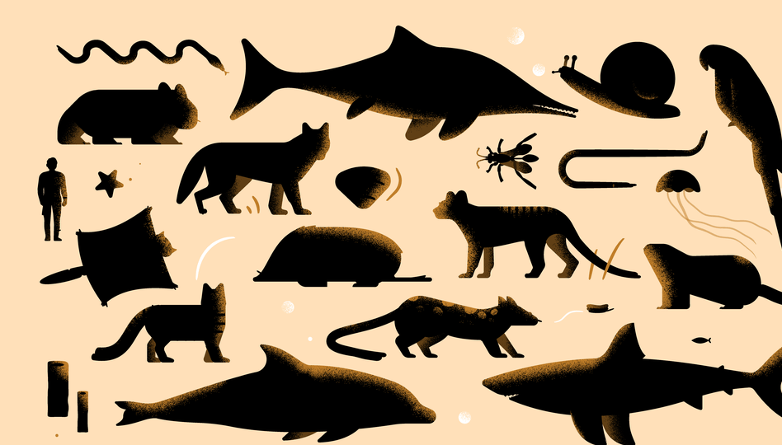
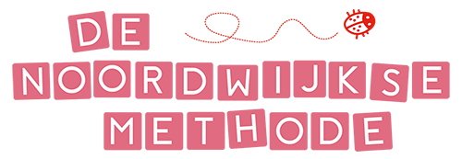
Les 1: De ontdekking van nieuwe dieren

Slide 2
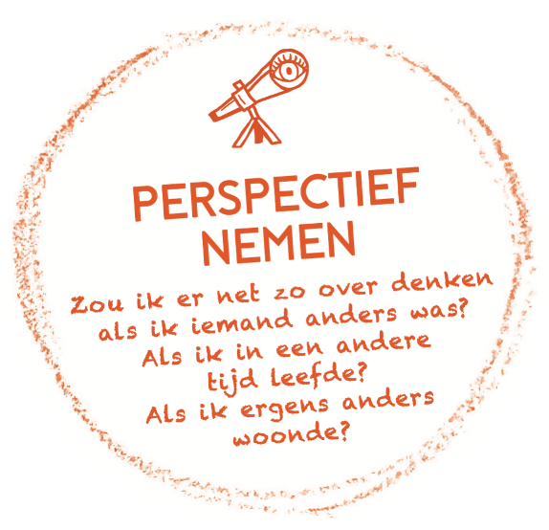






Losse Denkbubbels om te gebruiken bij je les

Slide 3
Hoe geef je les met de Noordwijkse Methode?
Lesgeven met De Noordwijkse Methode betekent dat je werkt vanuit thema’s die betekenisvol zijn voor kinderen, waarbij je vakken integreert en aansluit bij hun interesses en talenten.
Je start met het vaststellen van kerndoelen, prikkelt de nieuwsgierigheid met inspirerende informatie, en laat leerlingen nadenken met behulp van de Denkbubbels. Vervolgens geef je ruimte voor eigen inbreng en samenwerking, en kies je actieve werkvormen die passen bij verschillende leerstijlen. Tot slot is er altijd aandacht voor reflectie: kinderen denken na over wat ze geleerd hebben en hoe ze zich verder willen ontwikkelen. Zo staat het kind écht centraal in het leerproces.

Slide 4
Hoe geef je les met de Noordwijkse Methode?
Een les volgens De Noordwijkse Methode is opgebouwd in vier fasen:
Inspiratie 1 – Je start met het prikkelen van nieuwsgierigheid: een verhaal, filmpje, voorwerp of ervaring roept verwondering op en activeert voorkennis.
Inspiratie 2 – Je verdiept de kennis met nieuwe informatie, bijvoorbeeld via boeken, een gastspreker of een onderzoeksvraag. Hier koppel je ook Denkbubbels aan het thema.
Vaardigheden – Leerlingen gaan zelf aan de slag met creatieve, onderzoekende of samenwerkende werkvormen waarin ze hun kennis toepassen.
Reflectie – Aan het eind kijk je samen terug: Wat heb je geleerd? Wat ging goed? Wat wil je nog verder onderzoeken of verbeteren?

Slide 5
Hoe geef je les met de Noordwijkse Methode?
Elke les binnen De Noordwijkse Methode duurt in principe 90 minuten en volgt de vaste opbouw: twee inspiratiefases, een vaardigheidsfase en een reflectiemoment.
In de bijbehorende PowerPoint staan vaak extra werkvormen opgenomen, zodat leerkrachten kunnen kiezen wat het beste past bij hun groep en de beschikbare tijd. In de noties van de PowerPoints staan vaak extra tips en linkjes naar websites.
Elke les is gedifferentieerd naar groep 3-4, groep 5-6 en groep 7-8
Download de bijlagen via www.noordwijksemethode.nl
Notes:
Link naar de bijlagen:

Slide 6
Achtergrondinformatie voor de leerkracht
Via deze link kun je je inlezen in de onderwerpen die aan bod komen in de atelierlessen:
De wereld naar jouw achtertuin : https://historianet.nl/maatschappij/dagelijks-leven/tuingeschiedenis-plantenjagers-brachten-de-wereld-naar-je-achtertuin
Hoe komt het beestje aan zijn naam? https://natuurwijzer.naturalis.nl/leerobjecten/taxonomie-hoe-komt-het-beestje-aan-zijn-naam
Wetenschappelijk tekenen: https://natuurwijzer.naturalis.nl/leerobjecten/wetenschappelijk-tekenen-het-gaat-om-de-details

Slide 7
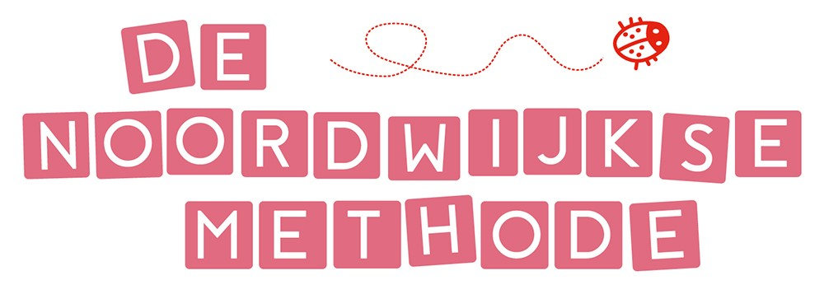
Benodigdheden voor dit atelier
Les 1 & 2
Bijlagen horend bij de les
Tekenpapier, potlood, gum
Les 3
Bijlagen horend bij de les
Klei
Tekenpapier, potlood, gum
Les 4
Bijlagen horend bij de les
Pen, papier, (kleur)potloden

Slide 8
Groepen 3-4

Slide 9
Doelen
Kennis: "Ik heb een brede algemene ontwikkeling” kennis maken met de wereld om je heen | Ik weet wat een ontdekking doen inhoud. Ik weet hoe planten en dieren in de 17e eeuw werden vastgelegd. Ik weet welke dier- en plantensoorten zijn ontdekt tijdens ontdekkingsreizen.
Inzicht: (Denkbubbels) "Ik weet wie ik ben en wat ik wil” reflectie op jezelf en de wereld | Ik kan me inleven in een ontdekkingsreiziger (perspectief nemen). Ik kan een niet-bestaand diersoort bedenken (creatief denken)
Vaardigheden: "Ik kan mijn kennis en inzicht toepassen in mijn leren, mijn leven en de omgang met de mensen om mij heen.” Werkvormen, toepassingen en de transfer van het geleerde naar nieuwe situaties. | Ik kan een eigen taxonomie schrijven over een niet-bestaande diersoort. Ik kan een stappenplan volgen.

Slide 10
Programma van vanmiddag
We gaan vanmiddag aan de slag met de volgende opdrachten:
Teken wat je hoort
Mythische wezens of echte beesten?
Taxonomie, welk dier?
Eigen ontdekt dier in taxonomie
Wat voor dier wordt omschreven?
3-4

Slide 11
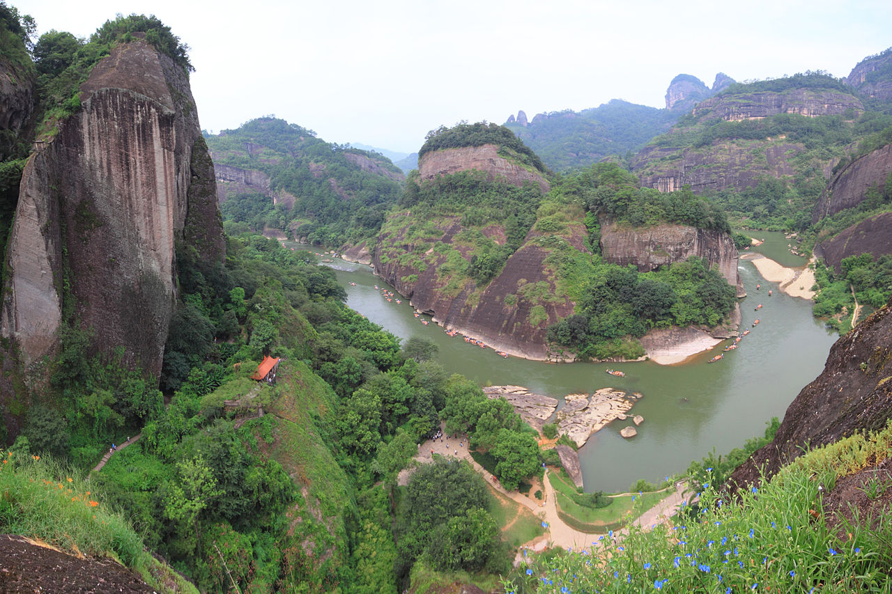
Inspiratie deel 1: nieuwsgierigheid prikkelen en voorkennis activeren
De Gevaarlijke Reis van Robert en de Blauwe Klimplant
Lang geleden, toen er nog geen vliegtuigen of foto's bestonden, ging een man op reis om planten te zoeken. Hij heette Robert Fortune, en hij was een plantenjager.
Zijn missie? De mooiste, gekste en meest bijzondere planten vinden die niemand in Europa ooit had gezien.
3-4
Notes:
By Zhangzhugang - Own work, CC BY-SA 3.0, https://commons.wikimedia.org/w/index.php?curid=21276931
Lees de tekst op de dia voor aan de kinderen

Slide 12
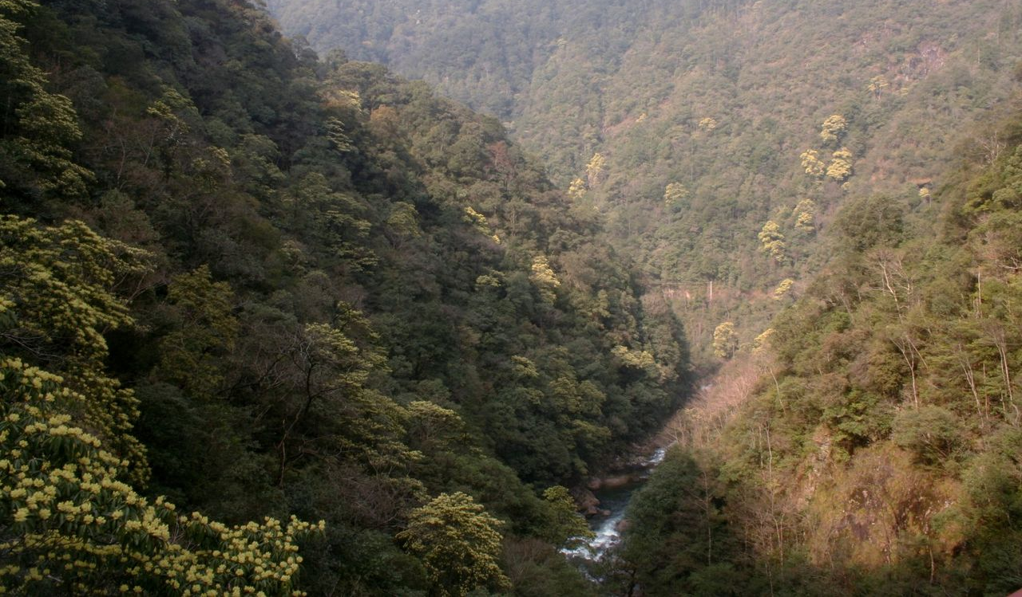
Inspiratie deel 1: nieuwsgierigheid prikkelen en voorkennis activeren
Zijn reis bracht hem helemaal naar een ver land, waar hij door dichte jungles trok, hoge bergen beklom en soms zelfs werd tegengehouden door rovers. Het was gevaarlijk werk: hij kreeg ziektes, raakte soms verdwaald, en moest zich zelfs vermommen als inwoner van het land om op plekken te komen waar buitenlanders niet welkom waren. Stel je voor: dagenlang lopen door modderige paadjes, met alleen een ezel, een rugzak en een vergrootglas, op zoek naar een bloem...
3-4
Notes:
By Zhangzhugang - Own work, CC BY-SA 3.0, https://commons.wikimedia.org/w/index.php?curid=21276931

Slide 13
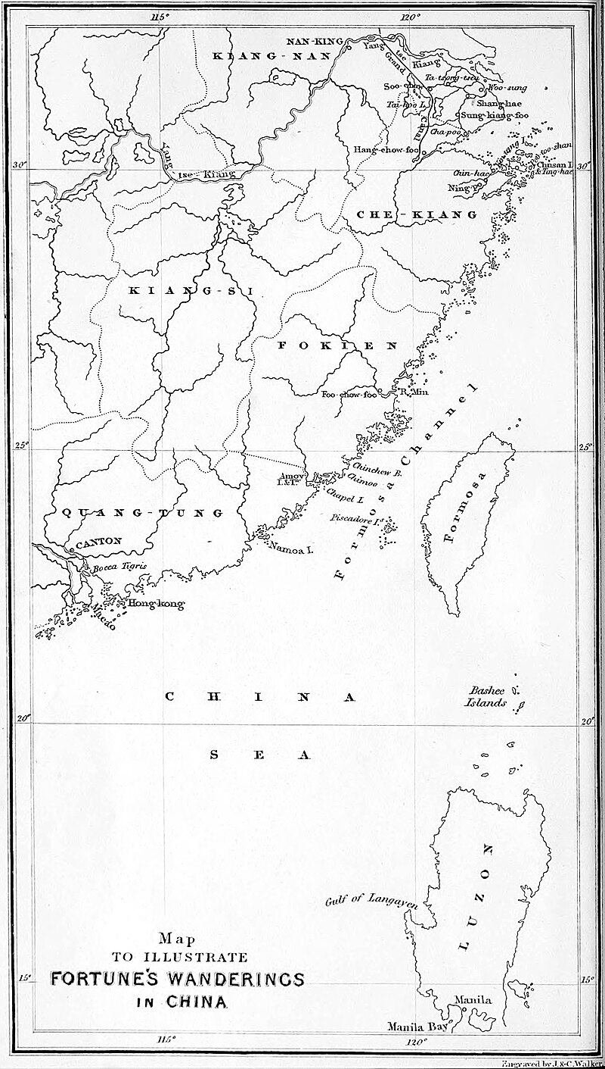
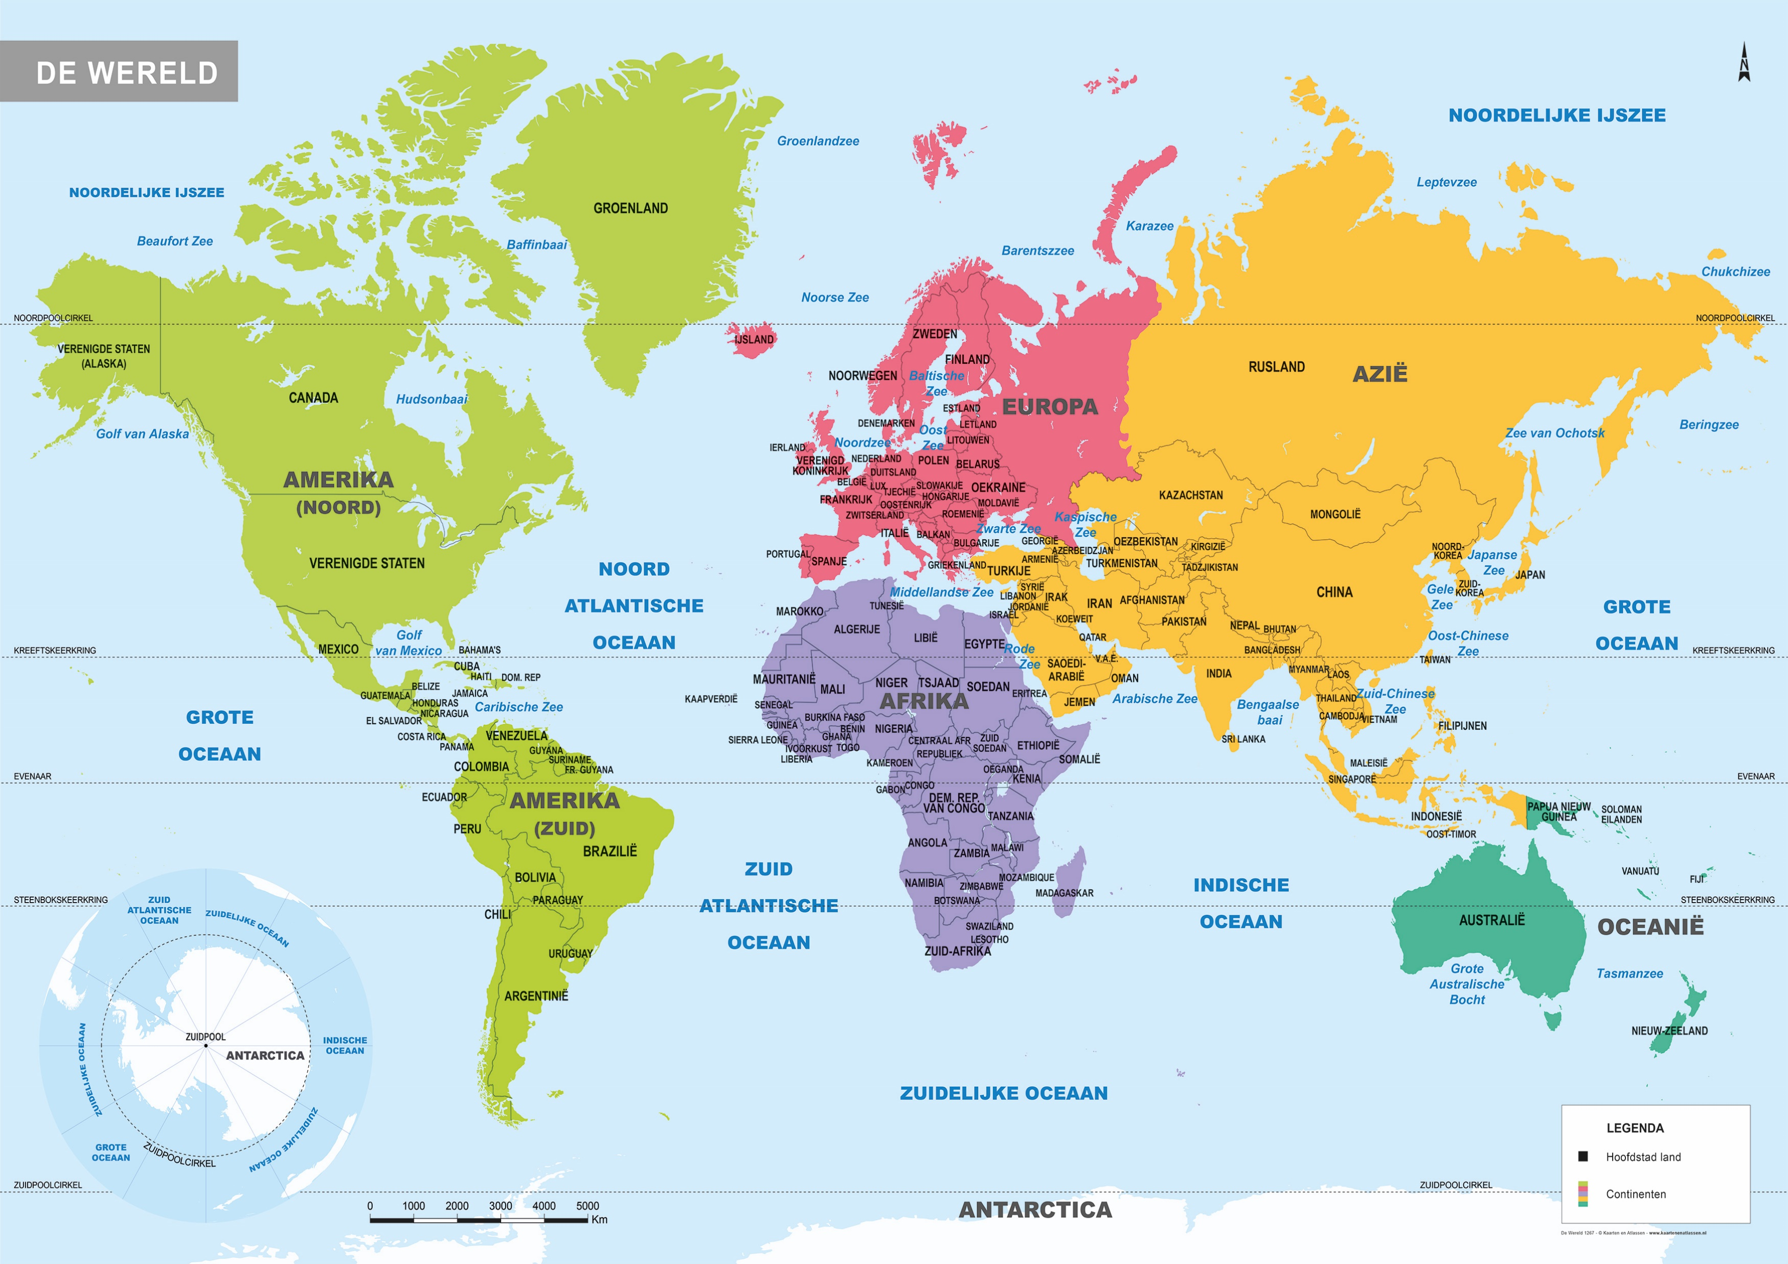
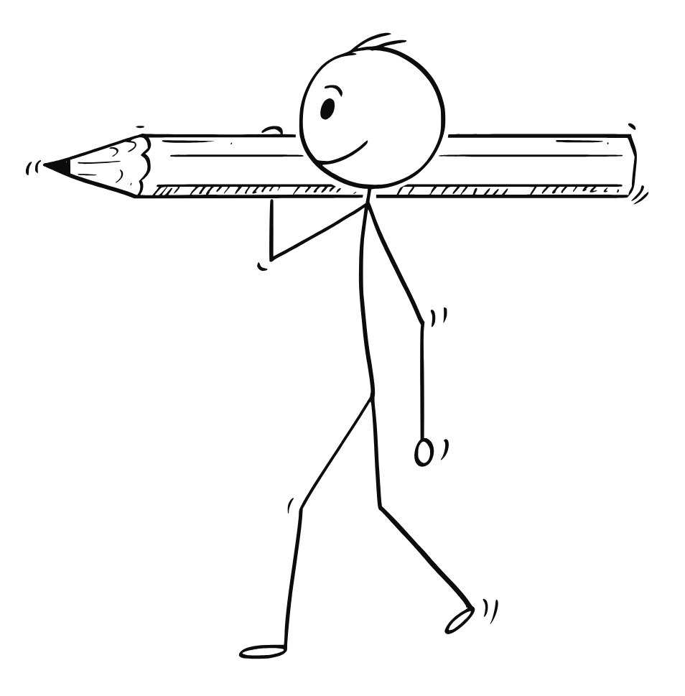
Inspiratie deel 1: nieuwsgierigheid prikkelen en voorkennis activeren
Waar op de wereld was Robert Fortune?
Overleg met je groepje en omcirkel op de wereldkaart
3-4
Download de bijlagen via www.noordwijksemethode.nl
Notes:
Print voor ieder groepje een wereldkaart. Tip lamineer ze en laat ze met een marker omcirkelen, zodat je de kaarten in alle klassen kunt gebruiken.
By Robert Fortune - https://archive.org/details/threeyearswander00fortuoft/page/n33/mode/2up, Public Domain, https://commons.wikimedia.org/w/index.php?curid=138365941

Slide 14
Inspiratie deel 1: nieuwsgierigheid prikkelen en voorkennis activeren
Waar op de wereld was Robert Fortune?
Overleg met je groepje en omcirkel op de wereldkaart
3-4
Download de bijlagen via www.noordwijksemethode.nl
Notes:
Print voor ieder groepje een wereldkaart. Tip lamineer ze en laat ze met een marker omcirkelen, zodat je de kaarten in alle klassen kunt gebruiken.
By Robert Fortune - https://archive.org/details/threeyearswander00fortuoft/page/n33/mode/2up, Public Domain, https://commons.wikimedia.org/w/index.php?curid=138365941

Slide 15
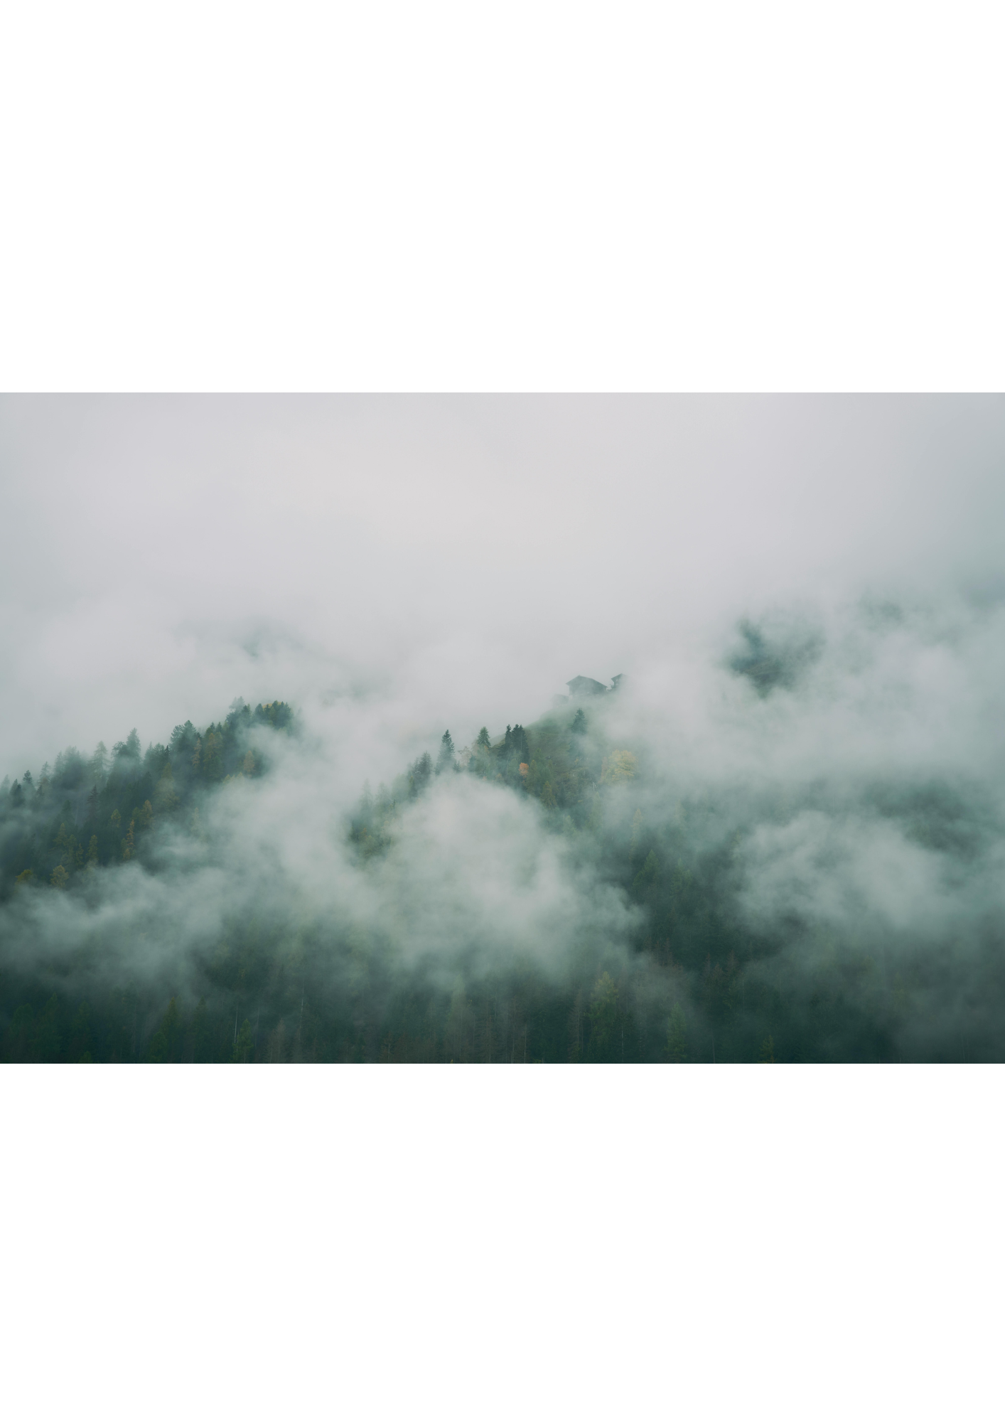
Inspiratie deel 1: nieuwsgierigheid prikkelen en voorkennis activeren
Op een mistige ochtend, diep in de bergen, zag Robert iets dat zijn adem wegnam. Aan een oude boom slingerde een klimplant omhoog met grote, zachte bloemen. De bloemen waren lichtblauw tot paars, en heldergeel in het midden. De blaadjes waren donkergroen en een beetje harig. Het leek wel een bloem uit een droom.
“Deze moet mee naar huis,” fluisterde Robert, terwijl hij voorzichtig een schets maakte in zijn boek.
Maak zelf ook een schets.
Hoe zal de klimplant eruit hebben gezien?
3-4
Notes:
By Zhangzhugang - Own work, CC BY-SA 3.0, https://commons.wikimedia.org/w/index.php?curid=21276931

Slide 16
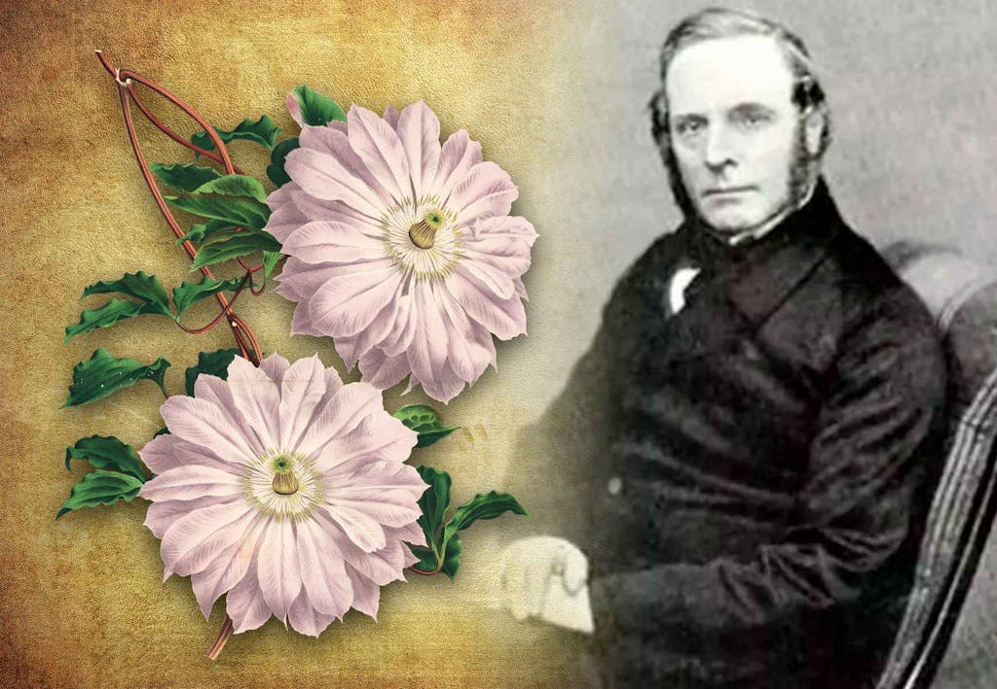
Inspiratie deel 1: nieuwsgierigheid prikkelen en voorkennis activeren
Vergelijk met jouw eigen tekening.
3-4
Bron: Historia.net
Notes:
https://historianet.nl/maatschappij/dagelijks-leven/tuingeschiedenis-plantenjagers-brachten-de-wereld-naar-je-achtertuin

Slide 17

Inspiratie deel 2: nieuwe kennis aanbieden
Mythische wezens of echte beesten?
Voor ontdekkingsreizigers was het erg vreemd en spannend om een nieuw land te ontdekken. Ze kwamen naast planten ook vaak nieuwe diersoorten tegen die ze nog nooit hadden gezien.
Voor ons is een giraffe of een olifant bijvoorbeeld een heel normaal dier, maar hoe zouden ontdekkingsreizigers hebben gereageerd op een dier met een hele lange nek of een lange slurf?
Doe de quiz: Zijn dit mythische wezens of echte beesten?
Schrijf op je wisbordje of op papier de nummers 1 tot 11 onder elkaar.
Je krijgt straks afbeeldingen te zien van dieren de echt of nep zijn.
Schrijf achter de nummers of jij denkt dat het dier echt of nep is.
3-4

Slide 18
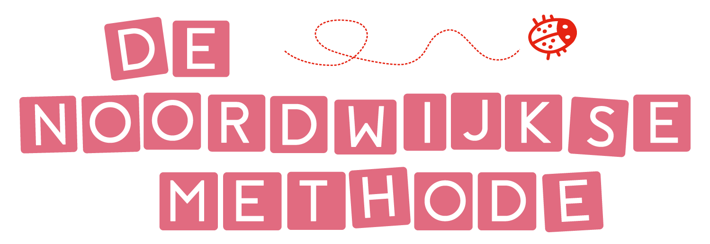
Inspiratie deel 2: nieuwe kennis aanbieden
ECHT!
NEP!
of
3-4

Slide 19
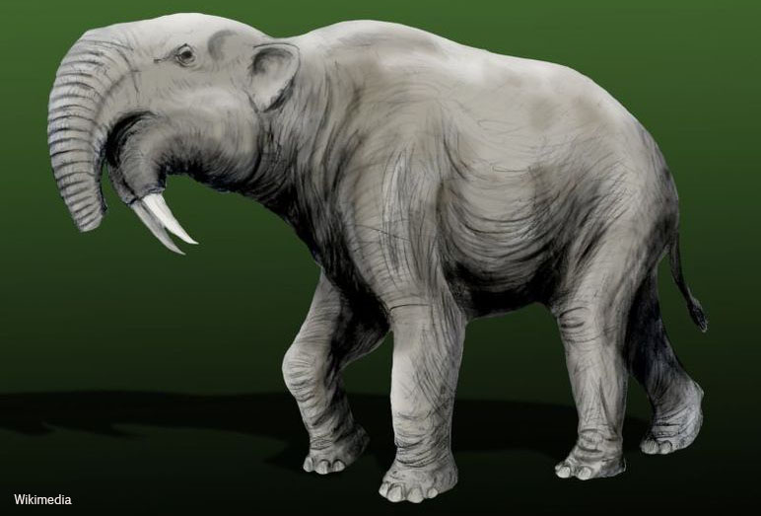
Inspiratie deel 2: nieuwe kennis aanbieden
1
3-4

Slide 20
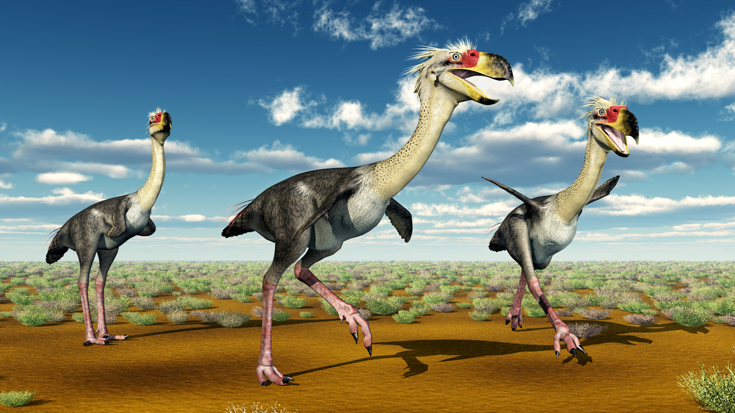
2
Inspiratie deel 2: nieuwe kennis aanbieden
3-4

Slide 21
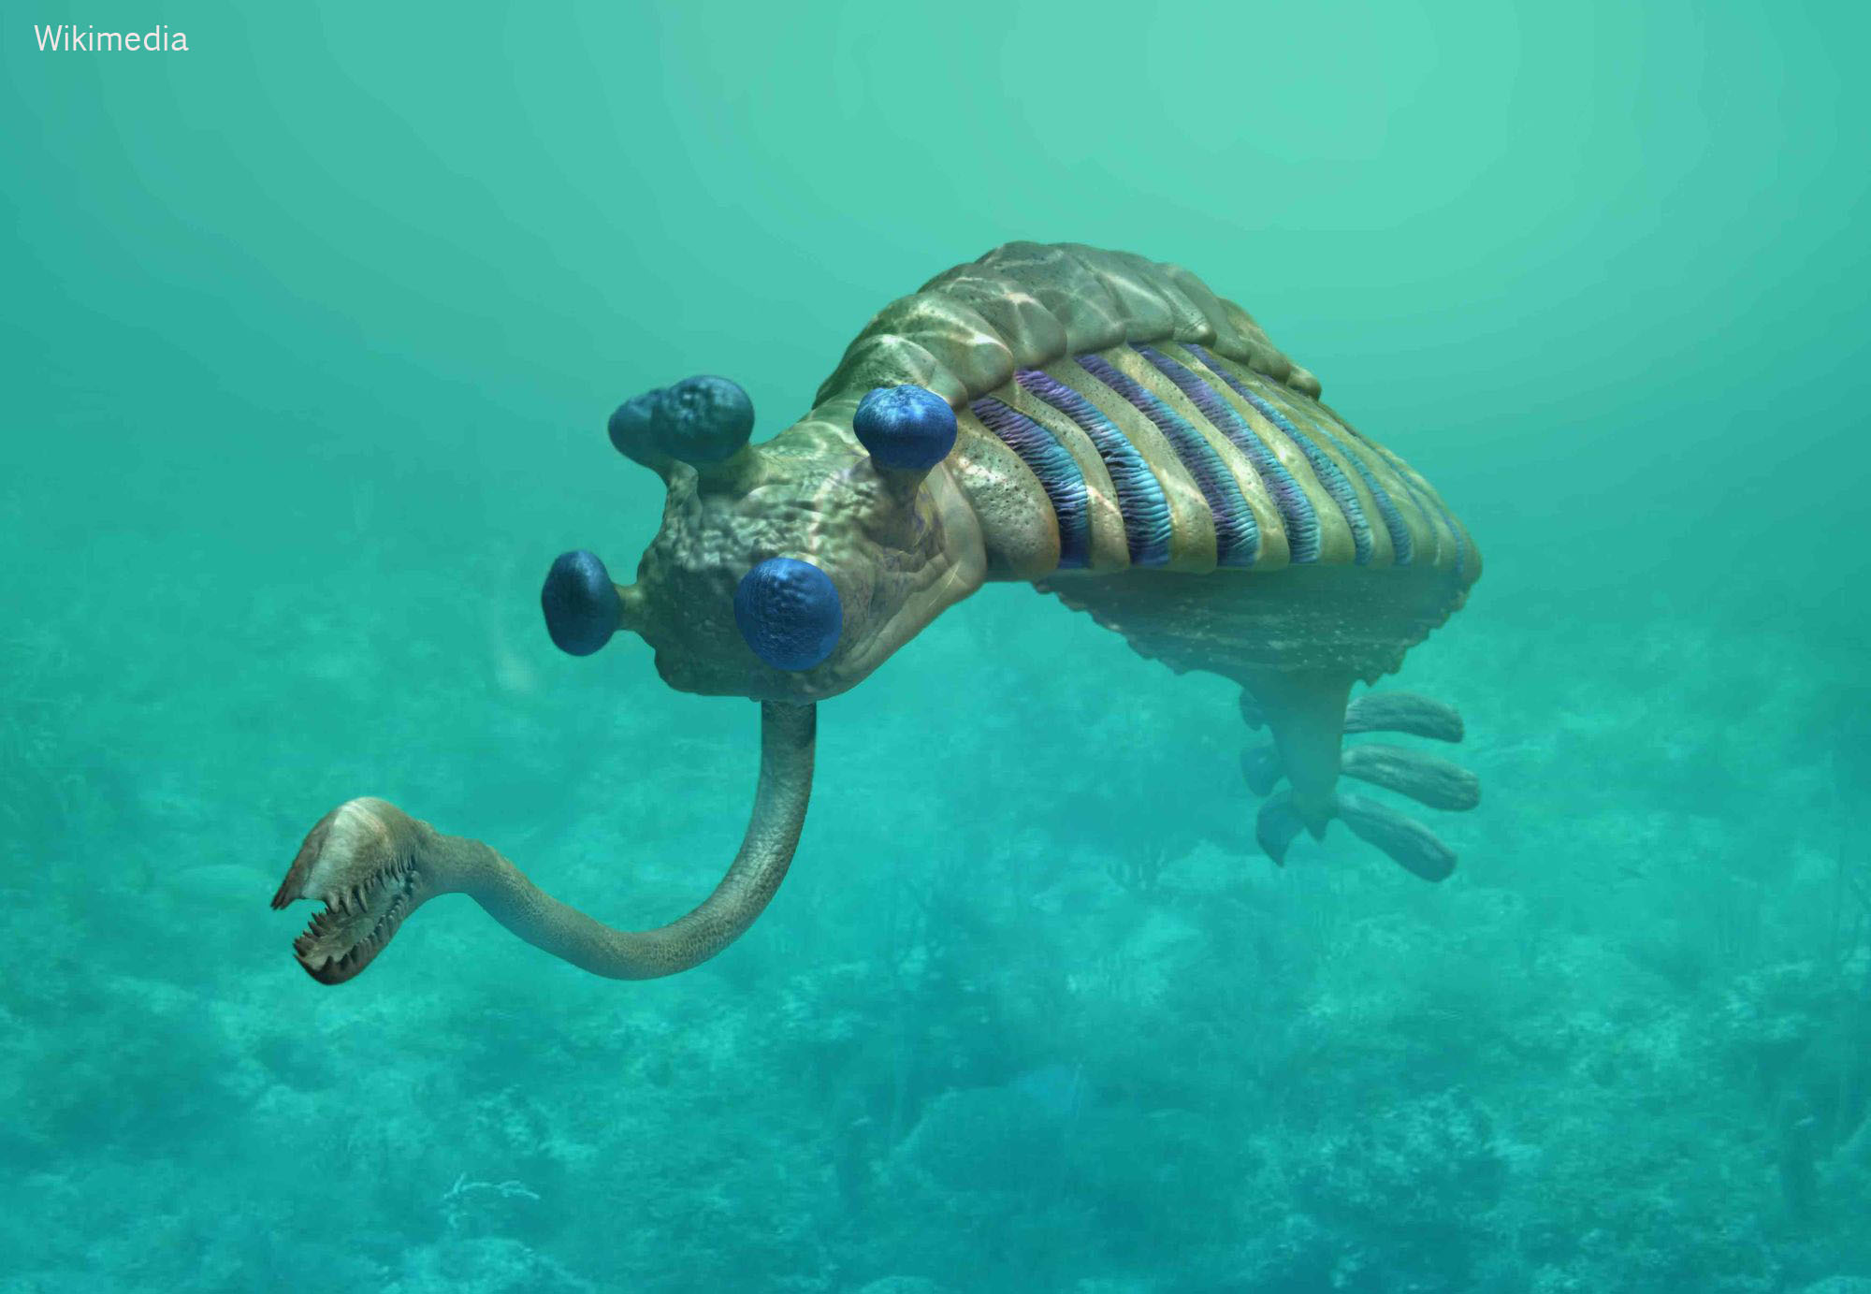
Inspiratie deel 2: nieuwe kennis aanbieden
3
3-4

Slide 22
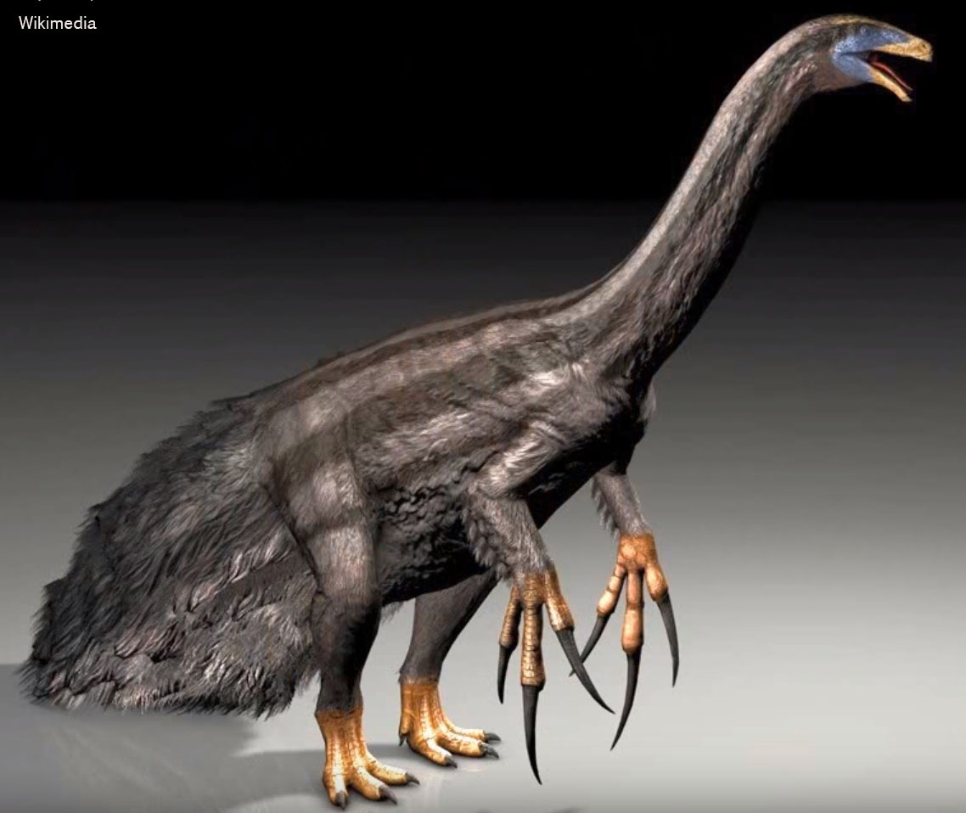
Inspiratie deel 2: nieuwe kennis aanbieden
4
3-4

Slide 23
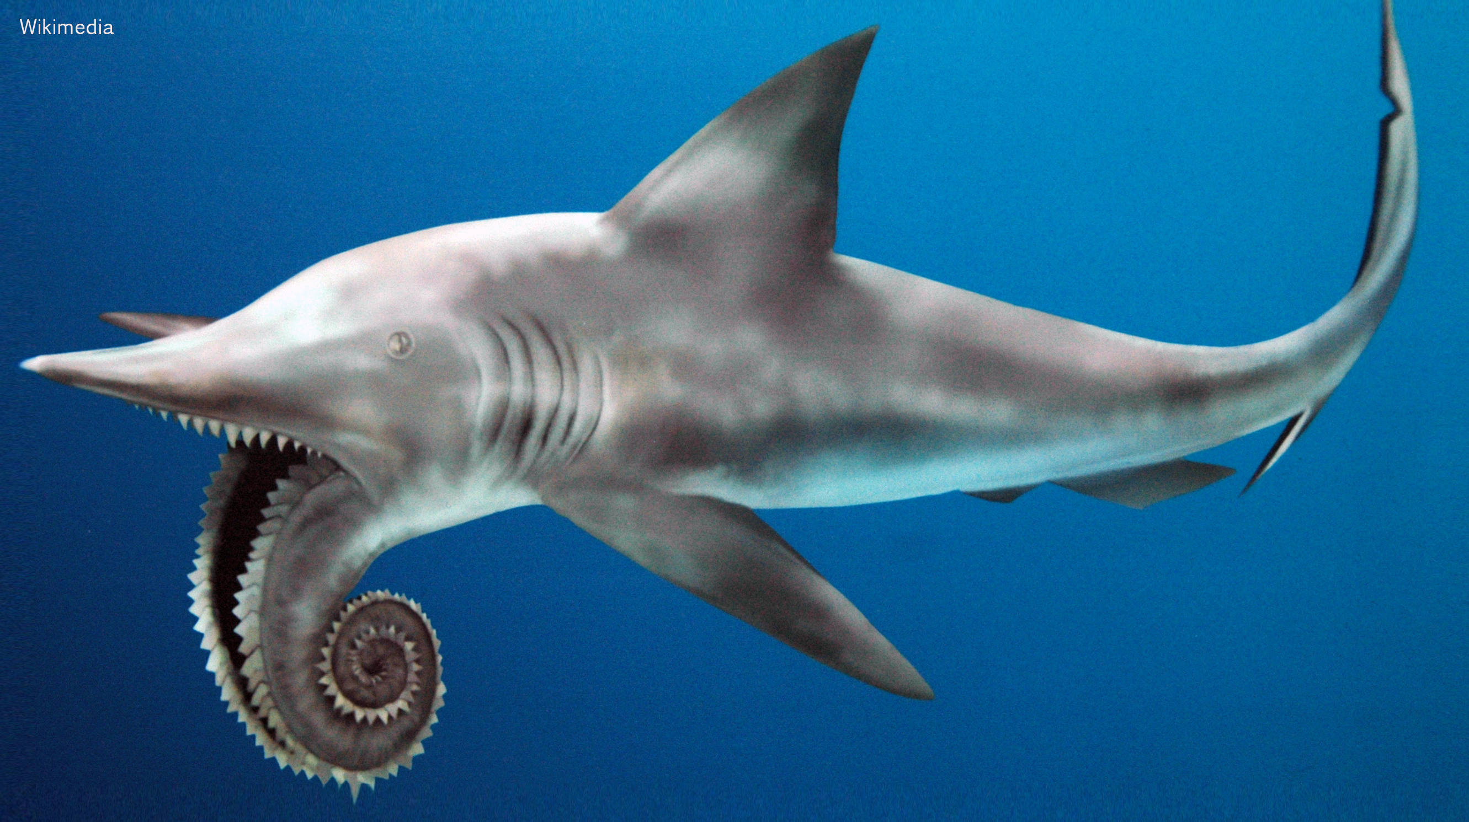
Inspiratie deel 2: nieuwe kennis aanbieden
5
3-4

Slide 24
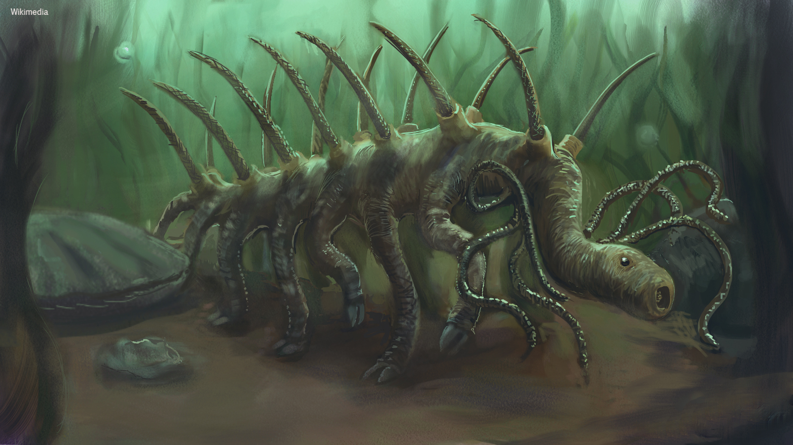
6
Inspiratie deel 2: nieuwe kennis aanbieden
3-4

Slide 25
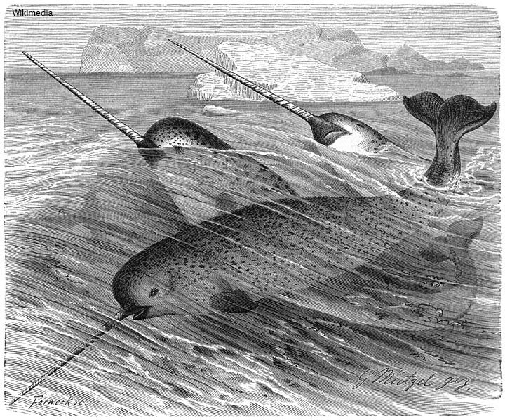
Inspiratie deel 2: nieuwe kennis aanbieden
7
7
3-4

Slide 26
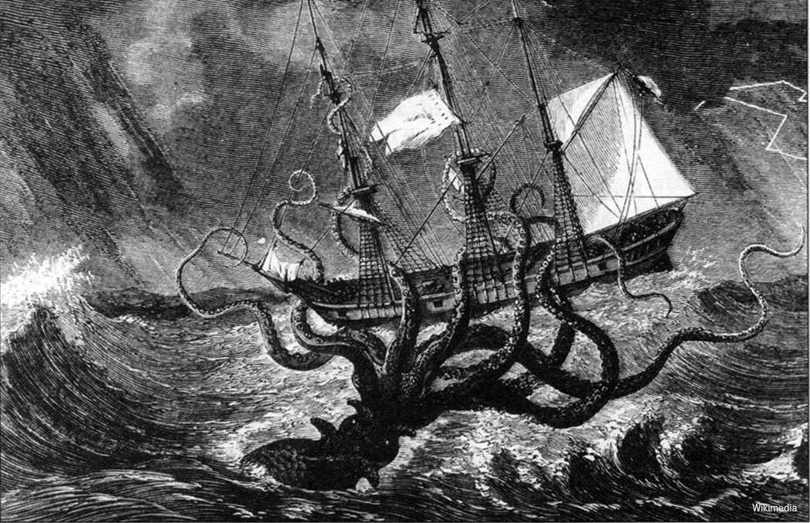
Inspiratie deel 2: nieuwe kennis aanbieden
8
3-4

Slide 27
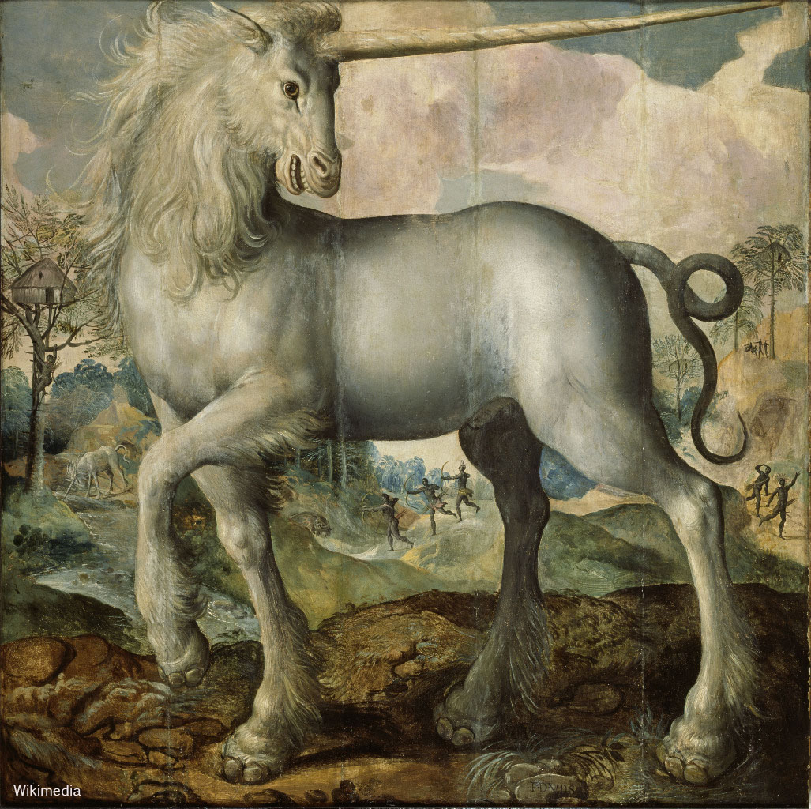
9
Inspiratie deel 2: nieuwe kennis aanbieden
3-4

Slide 28
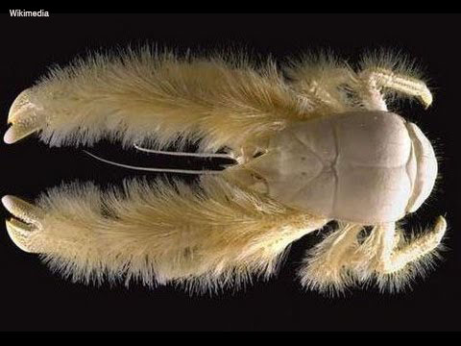
Inspiratie deel 2: nieuwe kennis aanbieden
10
3-4

Slide 29
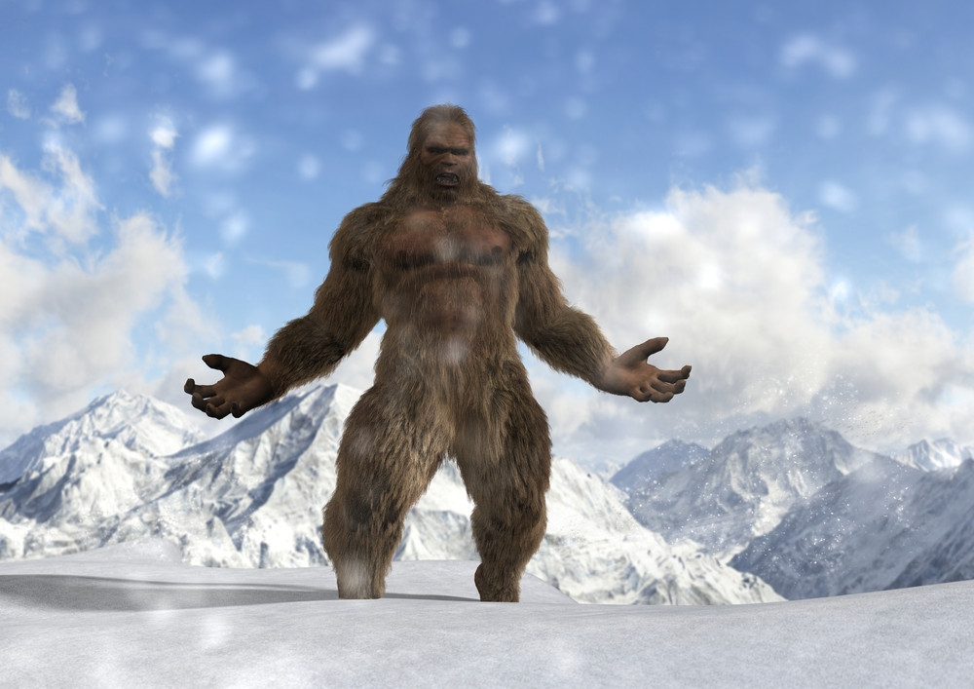
11
Inspiratie deel 2: nieuwe kennis aanbieden
3-4

Slide 30
Inspiratie deel 2: nieuwe kennis aanbieden
ECHT!
NEP!
of
De antwoorden
3-4

Slide 31
Inspiratie deel 2: nieuwe kennis aanbieden
1
ECHT!
Hij heeft iets weg van een olifant, maar dit beest was veel groter. De Deinotheria, zoals deze dieren heetten, werden vier meter hoog en zes meter lang. Gewicht: waarschijnlijk zo’n 20.000 kilo. Waarom de slagtanden op zijn kin zitten? Zo kon hij zijn plantaardige voedsel gemakkelijk uit de grond wroeten.

Slide 32
Inspiratie deel 2: nieuwe kennis aanbieden
2
ECHT!
Deze terrorvogels (officiële naam: Phorusrhacidae) zijn een uitgestorven familie van reusachtige vleesetende vogels. Met een lichaam van drie meter hoog renden ze door Zuid-Amerika. Vliegen konden ze niet, maar over de grond bereikten ze vermoedelijk een snelheid van bijna vijftig kilometer per uur. De Opabinia regalis. Dit beestje leefde een half miljard jaar geleden echt.

Slide 33
Inspiratie deel 2: nieuwe kennis aanbieden
3
ECHT!
Hij verdient geen schoonheidsprijs, de Opabinia regalis. Met die vijf knobbels op zijn hoofd, die dienst deden als ogen, speurde hij de zeebodem af naar eten. Aan het eind van zijn slurf zat een grijper, waarmee hij het voedsel naar zijn mond bracht. Dit dier leefde een half miljard jaar geleden tijdens het Cambrium. Deze haaiachtige reuzenvis zwom zo'n 290 miljoen jaar geleden in de prehistorische zeeën.

Slide 34
Inspiratie deel 2: nieuwe kennis aanbieden
4
ECHT!
Deze plantenetende dino heeft waarschijnlijk rond het einde van het Krijt-tijdperk geleefd. Met zijn lange klauwen en indrukwekkende uiterlijk had het zo een neefje van Godzilla kunnen zijn. Daar houdt de vergelijking gelijk op, want het is maar de vraag hoe goed dit beest zichzelf kon redden in het wild. Door zijn lichaamsbouw kon hij vermoedelijk niet heel snel wegrennen van roofdino's. Zijn naam, Nothronychus, betekent zelfs iets als ‘slome klauw’.

Slide 35
Inspiratie deel 2: nieuwe kennis aanbieden
5
ECHT!
Deze haaiachtige reuzenvis zwom zo'n 290 miljoen jaar geleden in de prehistorische zeeën. Dit beest werd ongeveer 9 tot 12 meter lang, ruim twee keer zo lang als een witte haai. Voor zover bekend is dit het enige dier dat ooit leefde met zo’n spiraalvormige kaak vol vlijmscherpe tanden. Er bestaat nog wel discussie over de precieze plek van die tandenspiraal op zijn snuit.

Slide 36
6
Inspiratie deel 2: nieuwe kennis aanbieden
ECHT!
Het geslacht waar deze dieren onder vallen kreeg de naam Hallucigenia, omdat hun verschijning doet denken aan een hallucinatie. De beestjes leefden een half miljard jaar geleden. Toen het eerste fossiel werd ontdekt in 1977, begrepen wetenschappers niet wat nou boven of onder was. Ze zagen een langwerpig diertje met uitsteeksels aan alle kanten. Maar waar zat zijn hoofd? En welke stekels fungeerden als poten? Nu denken wetenschappers het wel te weten.

Slide 37
Inspiratie deel 2: nieuwe kennis aanbieden
ECHT!
7
7
De narwal lijkt een mythisch dier, maar zwemt nog steeds rond in onze aardse zeeën. Je vindt hem vooral in ijskoude Arctische wateren. De lange hoorn op zijn neus, die wel drie meter lang kan worden, is eigenlijk geen hoorn. Het is een tand. Met deze extreem lange tand zou hij temperatuurverschillen in het water kunnen waarnemen.

Slide 38
Inspiratie deel 2: nieuwe kennis aanbieden
8
NEP!
Hij is de schrik van alle zeevaarders. Met zijn enorme tentakels sleurt hij ieder schip moeiteloos naar de bodem van de oceaan. Of toch niet, want dit gigantische zeemonster komt voort uit de Scandinavische mythologie. De geruchten over dit fabeldier begonnen in de Middeleeuwen voor de Noorse kust, waar hij zou zijn gespot door zeelieden.

Slide 39
9
Inspiratie deel 2: nieuwe kennis aanbieden
NEP!
Dit is een eenhoorn. De eenhoorn heeft nooit bestaan. Dat weerhield de Schotten er niet van om het paardachtige beest in de veertiende eeuw te claimen als hun nationale dier. Het staat symbool voor eerbaarheid en zou bovendien de natuurlijke vijand van de leeuw zijn: het officiële dier van Engeland. Zeker in het verleden waren de Schotten en de Engelsen bepaald geen goede vrienden.

Slide 40
Inspiratie deel 2: nieuwe kennis aanbieden
10
ECHT!
Deze krab leeft echt, en is pas in 2005 ontdekt. Overal op zijn grijparmen groeien lange blonde haren. Aan zijn verschijning heeft hij de bijnaam de yetikrab overgehouden, aangezien hij duidelijk iets weg heeft van een verschrikkelijke sneeuwman. Zijn echte naam? Kiwa hirsuta.

Slide 41
11
Inspiratie deel 2: nieuwe kennis aanbieden
NEP!
Bigfoot zou zo tussen de 1,80m en 2,50m lang zijn en zijn geschatte gewicht zit tussen de 100 en 450 kg. Een behoorlijke verschijning om zomaar tegen te komen in het bos. Maar de kans dat je hem ook echt tegenkomt, is feitelijk gelijk aan nul. Een handjevol onderzoekers sluit weliswaar niet uit dat bigfoot echt bestaat, maar zeer algemeen wordt aangenomen dat dit harige beest een verzinsel is.

Slide 42
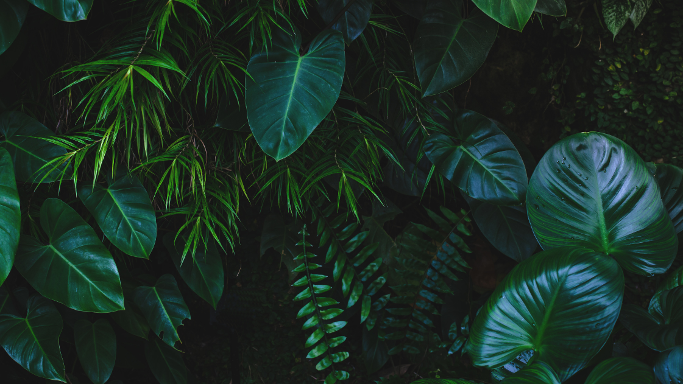
Inspiratie deel 2: nieuwe kennis aanbieden
Stel je voor: je loopt in een grote jungle en je ziet honderden verschillende planten en dieren. Sommige lijken op elkaar, sommige totaal niet. Hoe weet je dan wat wat is?
3-4

Slide 43
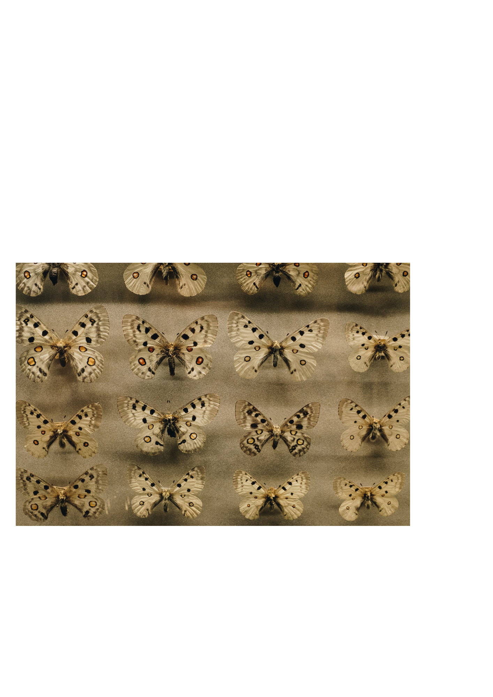
Inspiratie deel 2: nieuwe kennis aanbieden
Hier heeft een slimme man, Carl, iets op bedacht:
De Taxonomie
3-4
Notes:
Carl Linnaeus was een wetenschapper die dol was op de natuur. Hij wilde orde scheppen in alle planten en dieren die mensen ontdekten. Want iedereen gaf toen zijn eigen namen aan bloemen, bomen en beesten — dat werd heel onduidelijk!

Slide 44
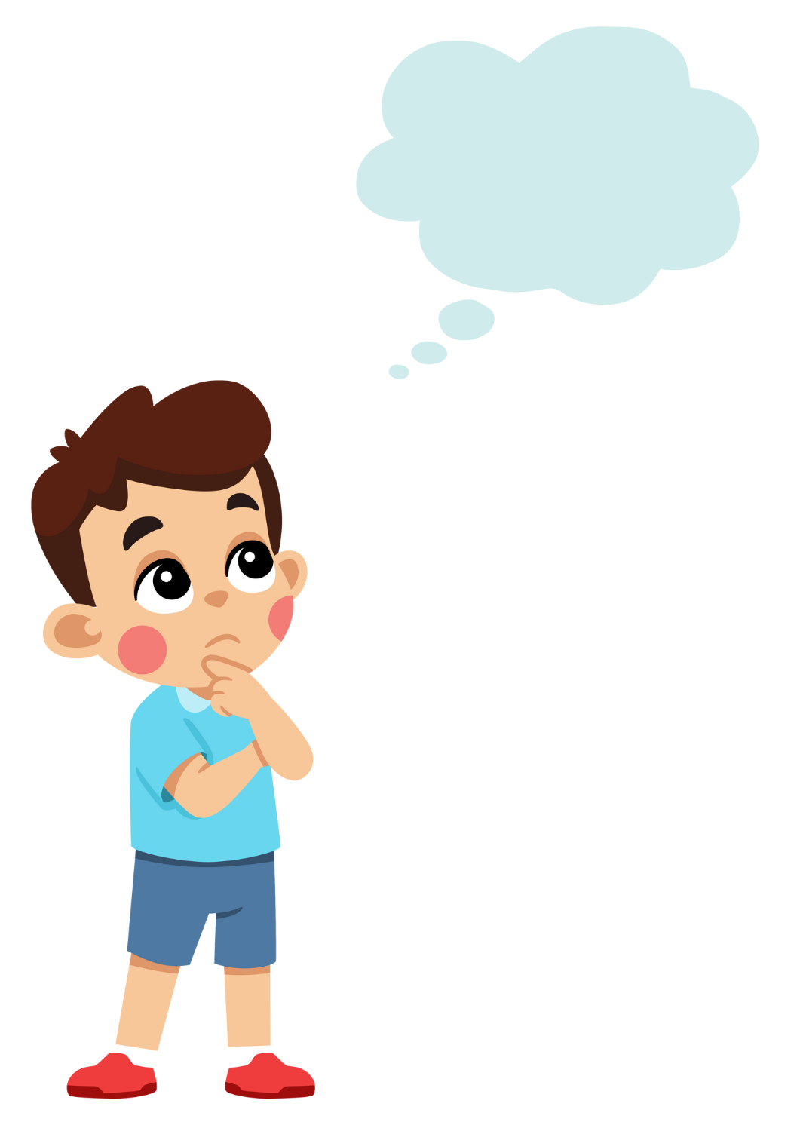
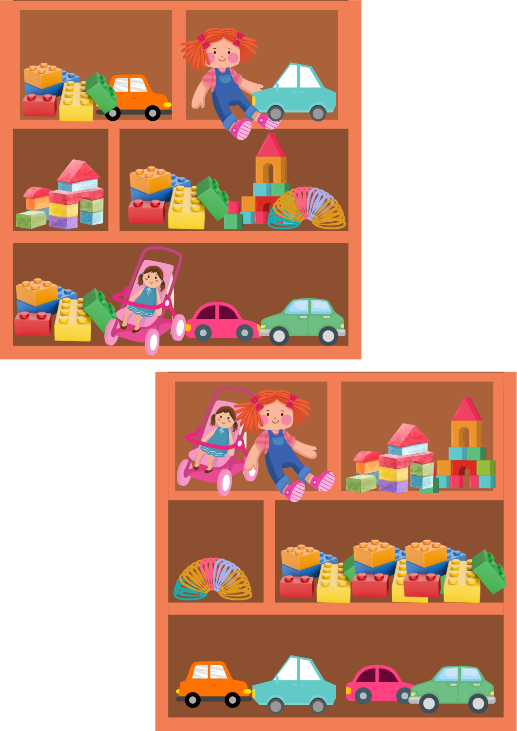
Inspiratie deel 2: nieuwe kennis aanbieden
Taxonomie is een moeilijke naam voor : iets indelen. Stel je voor: Je hebt een grote speelgoedkast met van allemaal verschillend speelgoed: knuffels, auto’s, blokken, LEGO, Duplo, Knexx…
Hoe zou ik mijn kast beter kunnen indelen?
3-4
Notes:
Je kunt al het speelgoed in de kast leggen zonder dat je het indeelt, maar dan wordt het heel onoverzichtelijk.

Slide 45
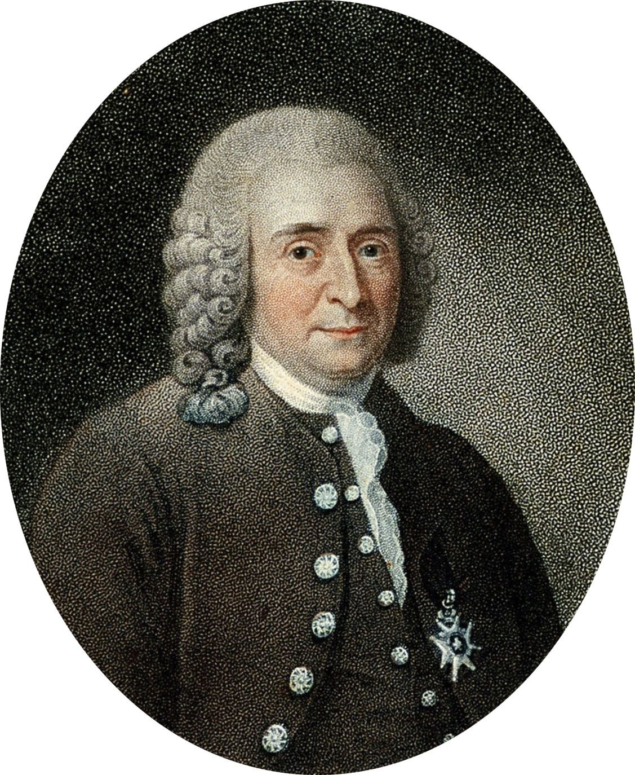
Inspiratie deel 2: nieuwe kennis aanbieden
Je kunt de kast gaan indelen. Eén vak is voor de poppen, één vak voor de blokken, één vak is voor de LEGO… Zo is er ineens overzicht!
Carl deed precies hetzelfde, maar dan niet met speelgoed. Nee, hij deelde planten en dieren in.
3-4

Slide 46
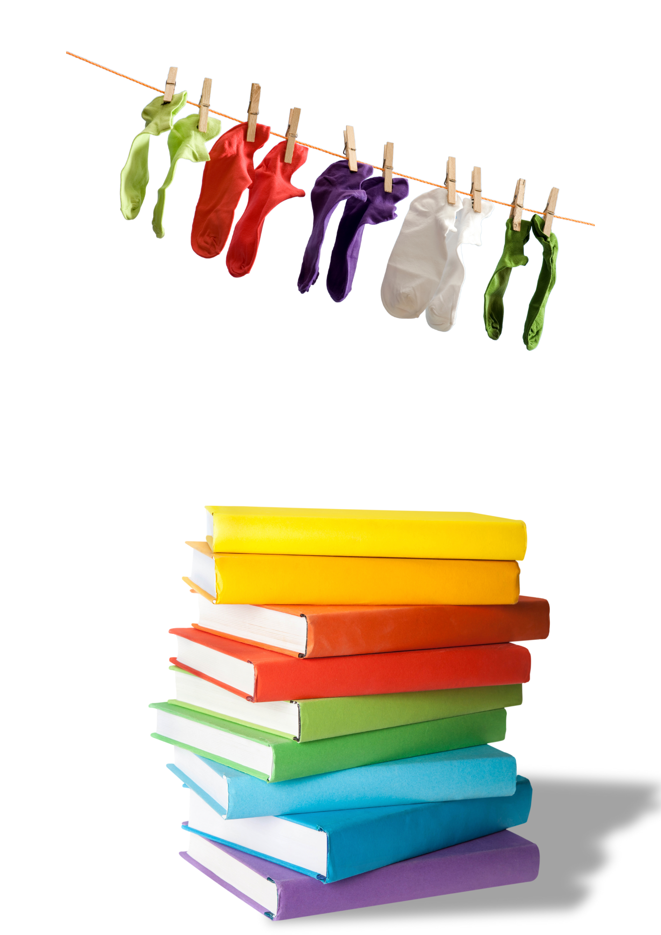
Inspiratie deel 2: nieuwe kennis aanbieden
Taxonomie is dus een manier om orde te maken in de natuur.
Het is een soort sorteersysteem voor alles wat leeft, net zoals je sokken sorteert op kleur of boeken op kleur of onderwerp.
3-4

Slide 47
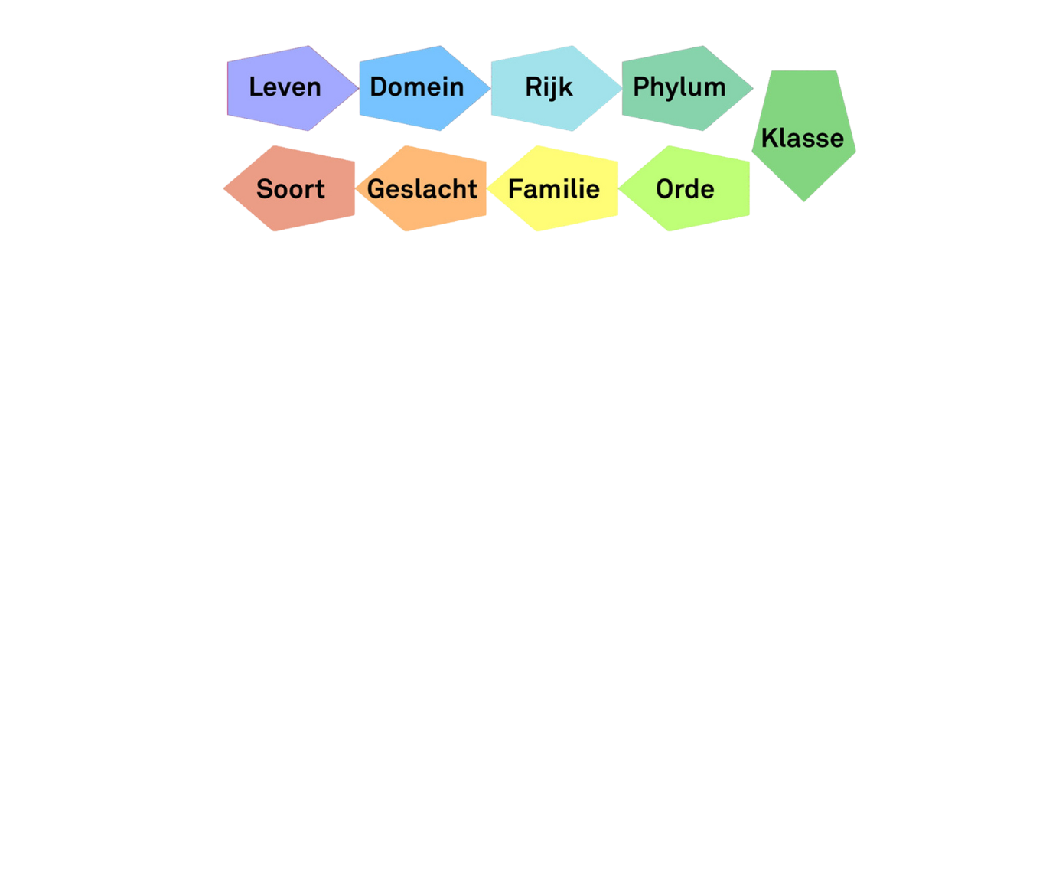
Inspiratie deel 2: nieuwe kennis aanbieden
De Taxonomie van Carl
3-4
Notes:
Carl Linnaeus was een wetenschapper die dol was op de natuur. Hij wilde orde scheppen in alle planten en dieren die mensen ontdekten. Want iedereen gaf toen zijn eigen namen aan bloemen, bomen en beesten — dat werd heel onduidelijk!

Slide 48
Inspiratie deel 2: nieuwe kennis aanbieden
Waarom is een taxonomie handig?
3-4
Notes:
Het helpt ons om beter te begrijpen welke dieren en planten op elkaar lijken.
Een hond en een vos lijken op elkaar, en met taxonomie zie je: ze horen allebei bij de hondachtigen!
Het helpt mensen over de hele wereld om dezelfde taal te spreken over dieren en planten.
In elk land heet een leeuw anders, maar Panthera leo is overal hetzelfde.
Wetenschappers kunnen beter onderzoeken en samenwerken.
Als een bioloog in Nederland en een onderzoeker in Afrika praten over Loxodonta africana, dan weten ze dat ze het over dezelfde olifant hebben.
We leren hoe het leven op aarde zich heeft ontwikkeld.
Door te kijken naar welke soorten bij elkaar horen, ontdekken we hoe dieren zijn ontstaan en veranderd.

Slide 49
Inspiratie deel 2: nieuwe kennis aanbieden
Waarom is een taxonomie handig?
Het helpt ons om beter te begrijpen welke dieren en planten op elkaar lijken.
Het helpt mensen over de hele wereld om dezelfde taal te spreken over dieren en planten.
Wetenschappers kunnen beter onderzoeken en samenwerken.
We leren hoe het leven op aarde zich heeft ontwikkeld.
3-4
Notes:
Het helpt ons om beter te begrijpen welke dieren en planten op elkaar lijken.
Een hond en een vos lijken op elkaar, en met taxonomie zie je: ze horen allebei bij de hondachtigen!
Het helpt mensen over de hele wereld om dezelfde taal te spreken over dieren en planten.
In elk land heet een leeuw anders, maar Panthera leo is overal hetzelfde.
Wetenschappers kunnen beter onderzoeken en samenwerken.
Als een bioloog in Nederland en een onderzoeker in Afrika praten over Loxodonta africana, dan weten ze dat ze het over dezelfde olifant hebben.
We leren hoe het leven op aarde zich heeft ontwikkeld.
Door te kijken naar welke soorten bij elkaar horen, ontdekken we hoe dieren zijn ontstaan en veranderd.

Slide 50
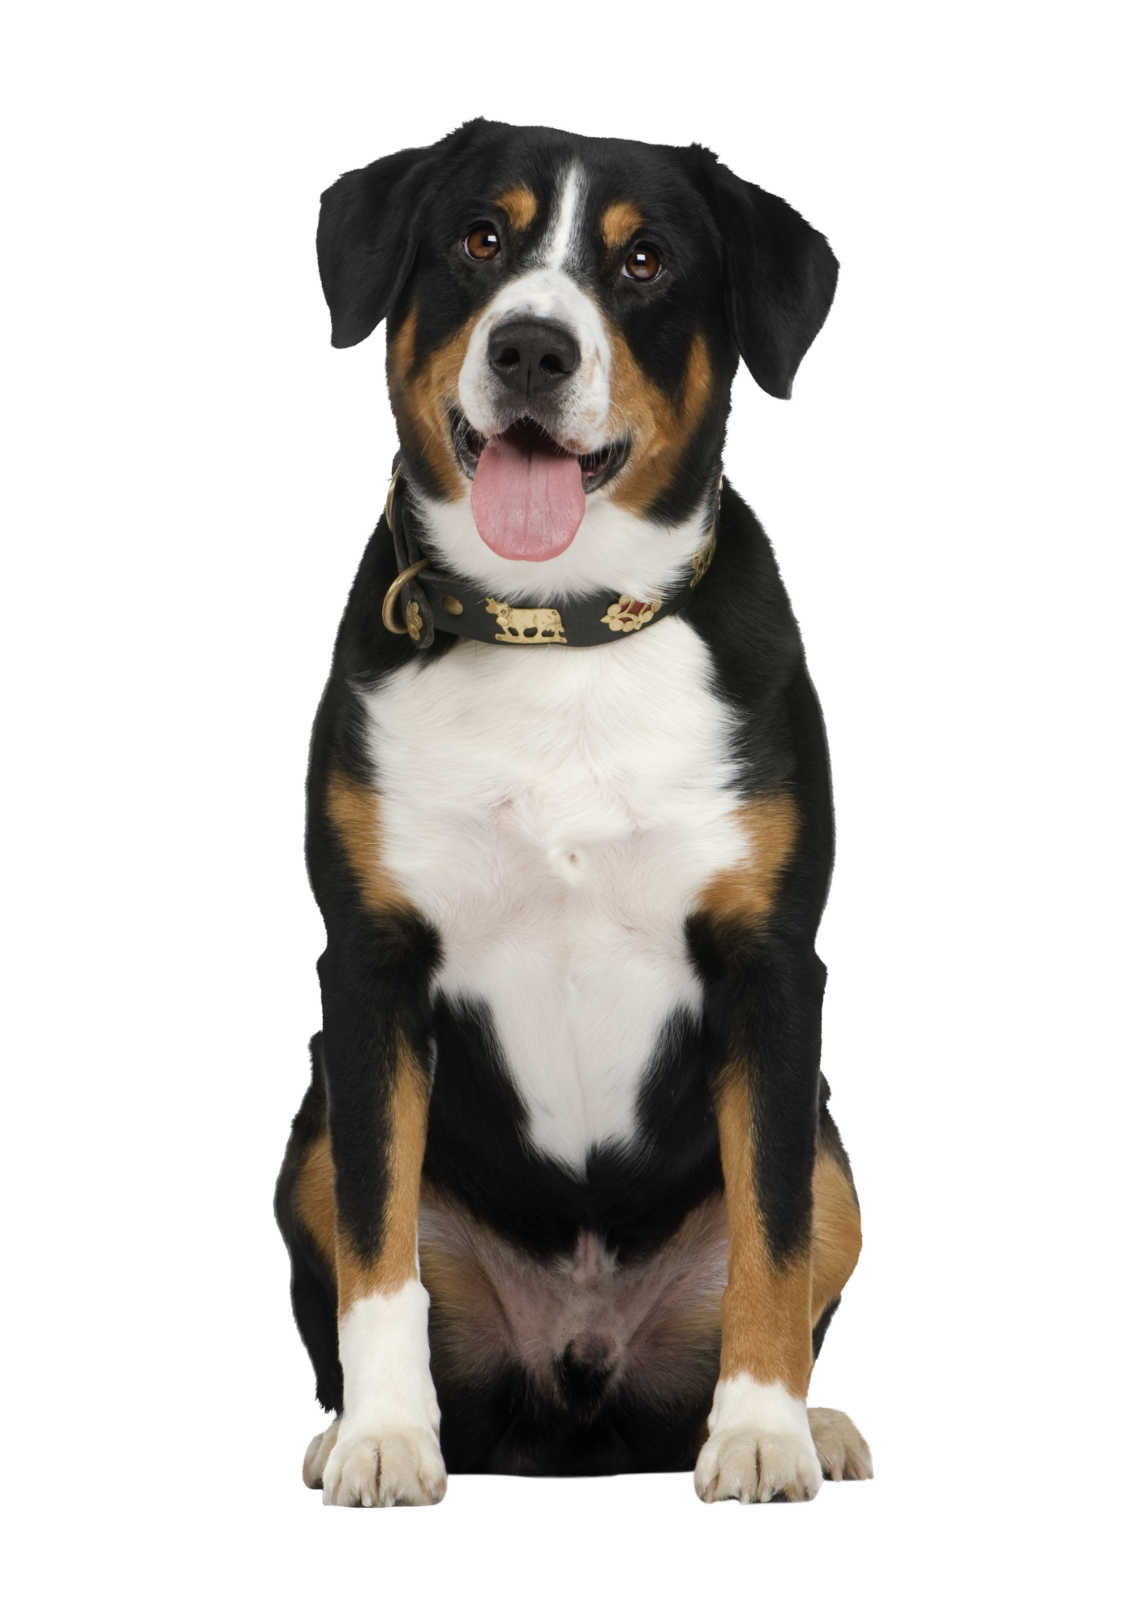
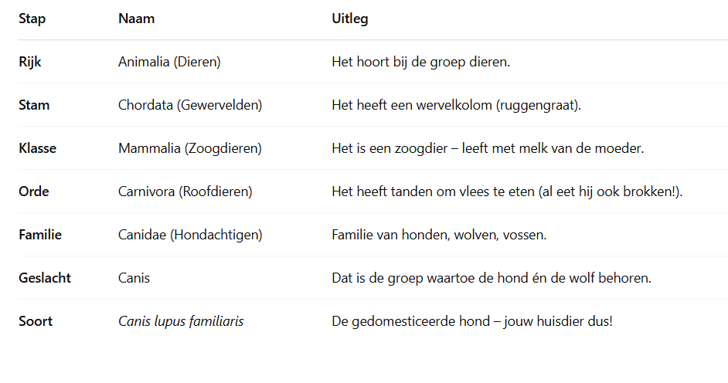
Inspiratie deel 2: nieuwe kennis aanbieden
Van welk dier zie je hier de taxonomie?
De hond
3-4

Slide 51

Inspiratie deel 2: nieuwe kennis aanbieden
Van welk dier zie je hier de taxonomie?
Overleg met je groepje en schrijf jullie antwoord op 1 wisbordje.
Stap Uitleg
Rijk Het is een dier.
Orde Dieren met een lange slurf.
Familie Familie van de grootste landdieren op aarde.
Geslacht De groep van de Afrikaanse olifanten
Soort Deze soort left op de Afrikaanse savannes
3-4

Slide 52
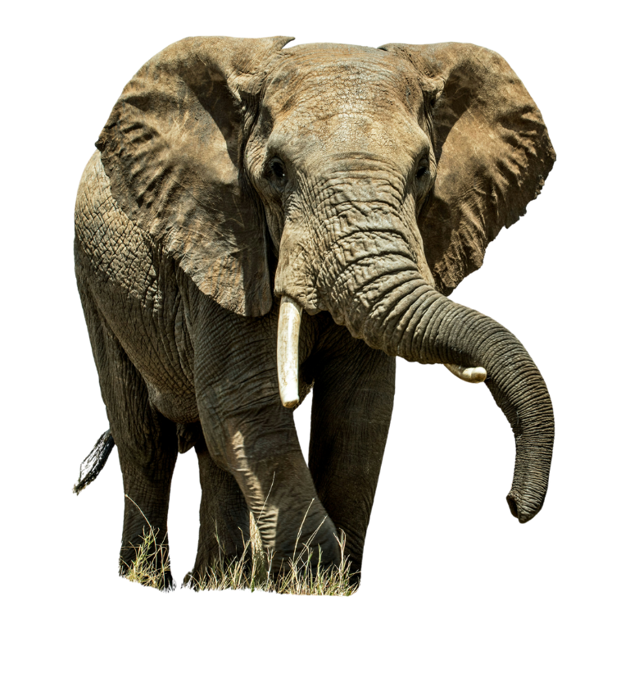
Inspiratie deel 2: nieuwe kennis aanbieden
Van welk dier zie je hier de taxonomie?
De Afrikaanse olifant
3-4

Slide 53
Inspiratie deel 2: nieuwe kennis aanbieden
Van welk dier zie je hier de taxonomie?
Overleg met je groepje en schrijf jullie antwoord op 1 wisbordje.
Stap Uitleg
Rijk Het is een dier.
Orde Vleeseter en jager
Familie Familie van de kat, het luipaard en de tijger
Geslacht Grote katachtigen zoals tijgers en jaguars
Soort Koning van de savanne!
3-4

Slide 54
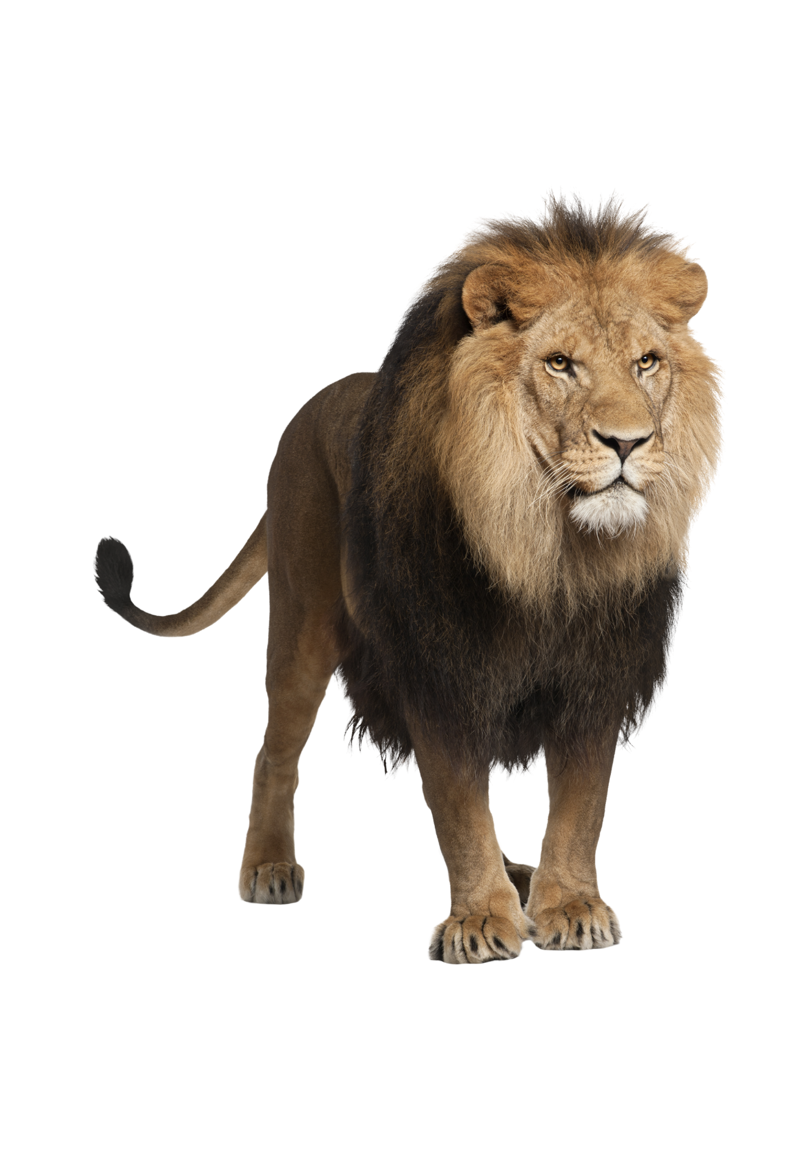
Inspiratie deel 2: nieuwe kennis aanbieden
Van welk dier zie je hier de taxonomie?
De leeuw
3-4

Slide 55
Inspiratie deel 2: nieuwe kennis aanbieden
Van welk dier zie je hier de taxonomie?
Overleg met je groepje en schrijf jullie antwoord op 1 wisbordje.
Stap Uitleg
Rijk Het is een dier.
Orde Het heeft harde dekschilden over zijn vleugels
Familie Klein, vaak rood met zwarte stippen
Geslacht Groep bekende …
Soort Rood insect met precies 7 zwarte stippen
3-4

Slide 56
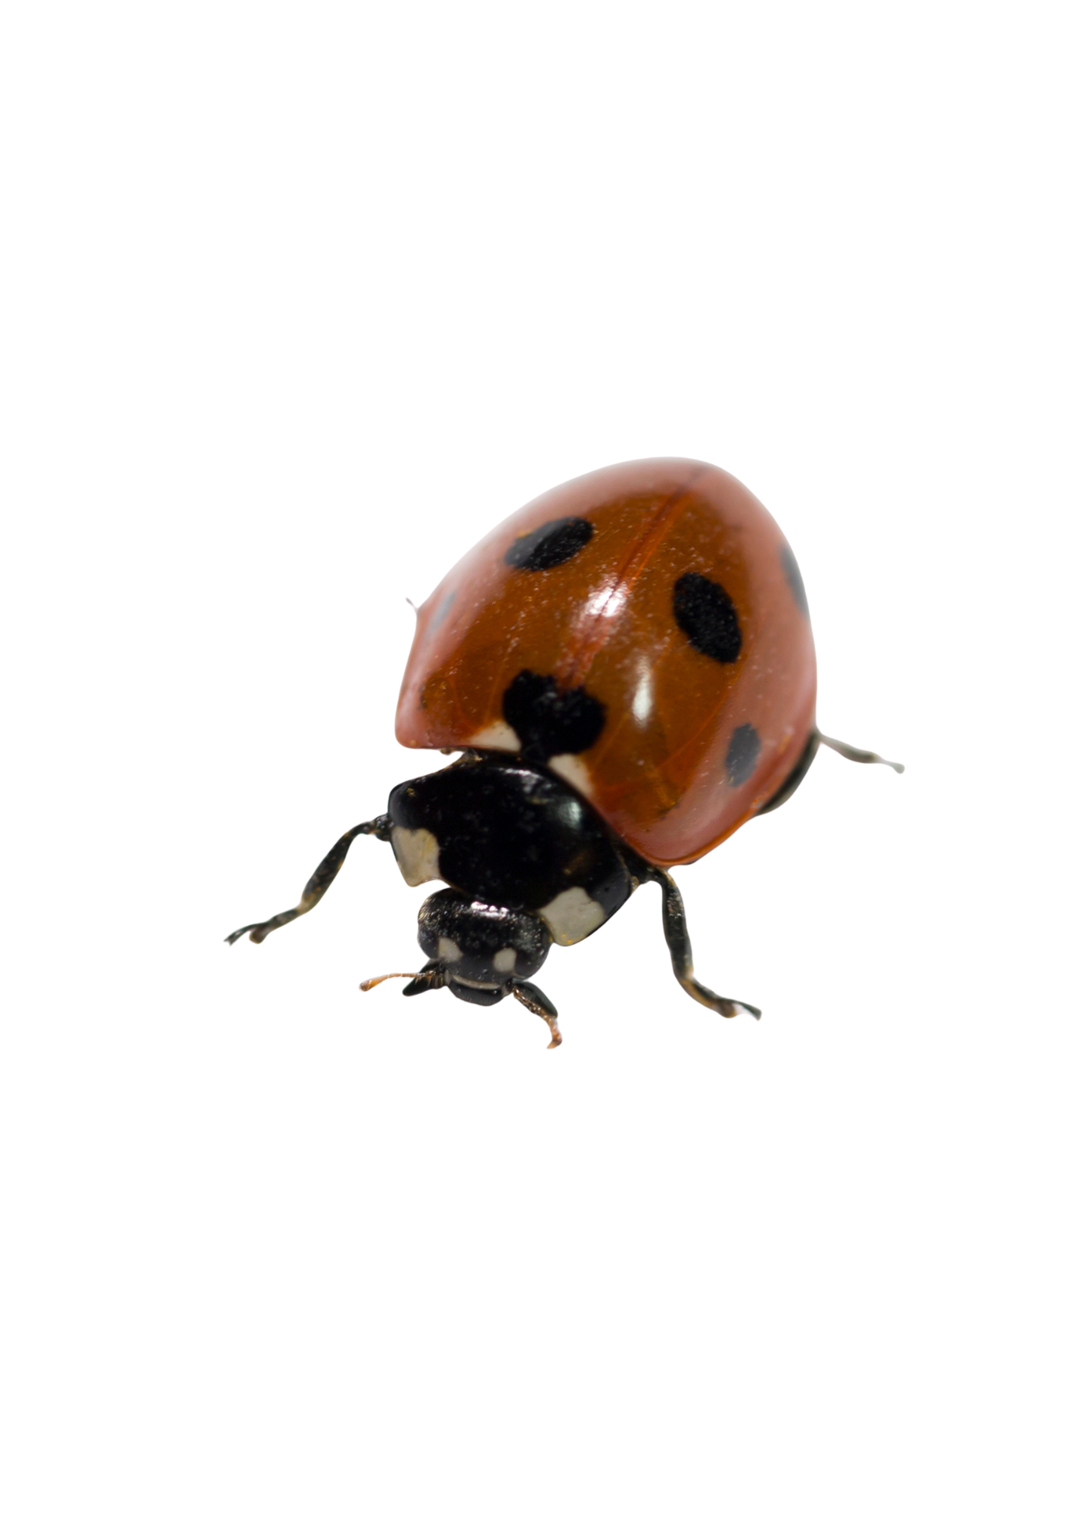
Inspiratie deel 2: nieuwe kennis aanbieden
Van welk dier zie je hier de taxonomie?
Het lieveheersbeestje
3-4

Slide 57
Vaardigheden
Maak je eigen taxonomie
Werkvorm:
Je kruipt in de huid van een echte ontdekkingsreiziger en wetenschapper. Je doet net alsof je een nog onbekende diersoort hebt gevonden op een verre, geheime plek. Beschrijf jouw bedachte soort in een taxonomie: een manier om te ordenen, net als wetenschappers doen.
Checklist bij werkvorm (wanneer heb je de opdracht behaald?)
Je hebt een taxonomie geschreven over jouw dier.
In de taxonomie heb je de volgende onderdelen benoemd: rijk, stam, familie, soort, bijzonderheden.
Klaar-/verdiepingsopdrachten:
Verzin een passende naam voor jouw dier of plant.
Schrijf een dagboekverhaal over jouw ontdekking.
Wat is de taxonomie van mijn niet-bestaande diersoort?
3-4

Slide 58
Vaardigheden
Stap 1: Bedenk je eigen ontdekking
Wat voor dier heb je ontdekt?
Stel jezelf vragen zoals:
Waar heb ik dit dier gevonden? (regenwoud, berg, woestijn, diepzee, ander planeet?)
Hoe ziet het eruit? Welke kleuren, vormen, vleugels, poten, vacht?
Wat maakt het bijzonder? Kan het licht geven, in het donker leven, praten?
3-4

Slide 59
Vaardigheden
Stap 2: Schrijf de taxonomie van jouw soort
Stap | Uitleg
Rijk | De grootste groep. Hier begint alles. Bijvoorbeeld: Dierenrijk (Animalia). Alle dieren horen hierbij.
Familie | Dieren die nóg dichter bij elkaar horen. Bijvoorbeeld: Hondachtigen (Canidae) of Katachtigen (Felidae).
Soort | De precieze soort. Dit is de unieke naam van het dier, meestal in het Latijn. Bijvoorbeeld: Canis lupus familiaris (de hond).
Bijzonderheden | Wat maakt dit dier speciaal? Hoe ziet het eruit, wat doet het, waar leeft het? Hier mogen kinderen beschrijven of fantaseren.
3-4

Slide 60

Reflectiewerkvorm
Welk dier is er ontdekt?
Lees elkaars taxonomie.
Kun je bij de ander achterhalen wat voor dier er ontdekt is?
3-4
Notes:
Tip: Doe dit in kleine groepjes voor een grotere betrokkenheid.

Slide 61
Groepen 5-6

Slide 62
Doelen
Kennis: "Ik heb een brede algemene ontwikkeling” kennis maken met de wereld om je heen | Ik weet wat een ontdekking doen inhoud. Ik weet hoe planten en dieren in de 17e eeuw werden vastgelegd. Ik weet welke plant- en diersoorten zijn ontdekt tijdens ontdekkingsreizen.
Inzicht: (Denkbubbels) "Ik weet wie ik ben en wat ik wil” reflectie op jezelf en de wereld | Ik kan me inleven in een ontdekkingsreiziger (perspectief nemen). Ik kan een niet-bestaand diersoort bedenken (creatief denken)
Vaardigheden: "Ik kan mijn kennis en inzicht toepassen in mijn leren, mijn leven en de omgang met de mensen om mij heen.” Werkvormen, toepassingen en de transfer van het geleerde naar nieuwe situaties. | Ik kan een eigen taxonomie schrijven over een niet-bestaande diersoort. Ik kan een stappenplan volgen.

Slide 63
Programma van vanmiddag
We gaan vanmiddag aan de slag met de volgende opdrachten:
Teken wat je hoort
Mythische wezens of echte beesten?
Taxonomie, welk dier?
Eigen ontdekt dier in taxonomie
Wat voor dier wordt omschreven?
5-6

Slide 64
Inspiratie deel 1: nieuwsgierigheid prikkelen en voorkennis activeren
De Gevaarlijke Reis van Robert en de Blauwe Klimplant
Lang geleden, toen er nog geen vliegtuigen of foto's bestonden, ging een man op reis om planten te zoeken. Hij heette Robert Fortune, en hij was een plantenjager.
Zijn missie? De mooiste, gekste en meest bijzondere planten vinden die niemand in Europa ooit had gezien.
5-6
Notes:
By Zhangzhugang - Own work, CC BY-SA 3.0, https://commons.wikimedia.org/w/index.php?curid=21276931
Lees de tekst op de dia voor aan de kinderen

Slide 65
Inspiratie deel 1: nieuwsgierigheid prikkelen en voorkennis activeren
Zijn reis bracht hem helemaal naar een ver land, waar hij door dichte jungles trok, hoge bergen beklom en soms zelfs werd tegengehouden door rovers. Het was gevaarlijk werk: hij kreeg ziektes, raakte soms verdwaald, en moest zich zelfs vermommen als inwoner van het land om op plekken te komen waar buitenlanders niet welkom waren. Stel je voor: dagenlang lopen door modderige paadjes, met alleen een ezel, een rugzak en een vergrootglas, op zoek naar een bloem...
5-6
Notes:
By Zhangzhugang - Own work, CC BY-SA 3.0, https://commons.wikimedia.org/w/index.php?curid=21276931

Slide 66
Inspiratie deel 1: nieuwsgierigheid prikkelen en voorkennis activeren
Waar op de wereld was Robert Fortune?
Overleg met je groepje en omcirkel op de wereldkaart
5-6
Download de bijlagen via www.noordwijksemethode.nl
Notes:
Print voor ieder groepje een wereldkaart. Tip lamineer ze en laat ze met een marker omcirkelen, zodat je de kaarten in alle klassen kunt gebruiken.
By Robert Fortune - https://archive.org/details/threeyearswander00fortuoft/page/n33/mode/2up, Public Domain, https://commons.wikimedia.org/w/index.php?curid=138365941

Slide 67
Inspiratie deel 1: nieuwsgierigheid prikkelen en voorkennis activeren
Waar op de wereld was Robert Fortune?
Overleg met je groepje en omcirkel op de wereldkaart
5-6
Download de bijlagen via www.noordwijksemethode.nl
Notes:
De bijlagen zijn te downloaden via deze link:
Print voor ieder groepje een wereldkaart. Tip lamineer ze en laat ze met een marker omcirkelen, zodat je de kaarten in alle klassen kunt gebruiken.
By Robert Fortune - https://archive.org/details/threeyearswander00fortuoft/page/n33/mode/2up, Public Domain, https://commons.wikimedia.org/w/index.php?curid=138365941

Slide 68
Inspiratie deel 1: nieuwsgierigheid prikkelen en voorkennis activeren
Op een mistige ochtend, diep in de bergen, zag Robert iets dat zijn adem wegnam. Aan een oude boom slingerde een klimplant omhoog met grote, zachte bloemen. De bloemen waren lichtblauw tot paars, en heldergeel in het midden. De blaadjes waren donkergroen en een beetje harig. Het leek wel een bloem uit een droom.
“Deze moet mee naar huis,” fluisterde Robert, terwijl hij voorzichtig een schets maakte in zijn boek.
Hoe zou jij je voelen als je alleen op reis was in een onbekend land, en je vindt een plant die nog nooit iemand in jouw land heeft gezien?
Er waren nog geen camera’s. Hoe kun je aan anderen laten zien wat je ontdekt hebt?
5-6
Notes:
By Zhangzhugang - Own work, CC BY-SA 3.0, https://commons.wikimedia.org/w/index.php?curid=21276931

Slide 69
Inspiratie deel 1: nieuwsgierigheid prikkelen en voorkennis activeren
Maak zelf ook een schets.
Hoe zou de klimplant eruit hebben gezien?
5-6
Notes:
By Zhangzhugang - Own work, CC BY-SA 3.0, https://commons.wikimedia.org/w/index.php?curid=21276931

Slide 70
Inspiratie deel 1: nieuwsgierigheid prikkelen en voorkennis activeren
Vergelijk met jouw eigen tekening.
5-6
Bron: Historia.net
Notes:
https://historianet.nl/maatschappij/dagelijks-leven/tuingeschiedenis-plantenjagers-brachten-de-wereld-naar-je-achtertuin

Slide 71
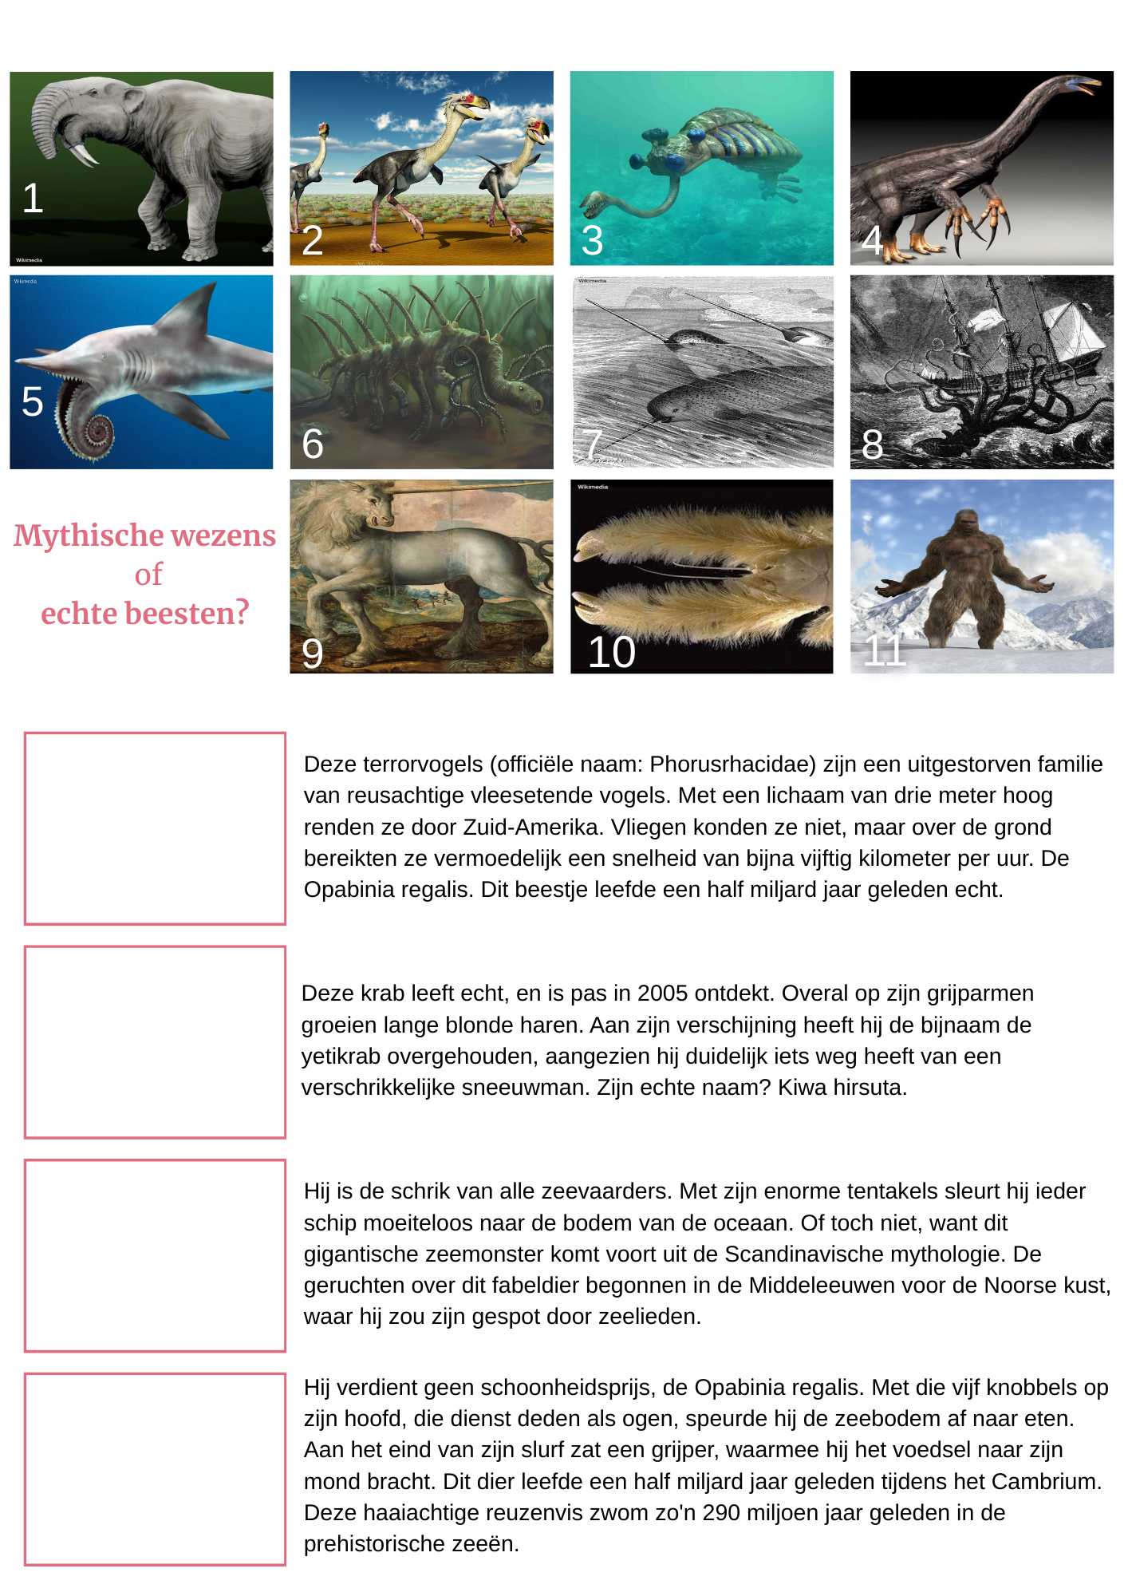
Inspiratie deel 2: nieuwe kennis aanbieden
Mythische wezens of echte beesten?
Voor ontdekkingsreizigers was het erg vreemd en spannend om een nieuw land te ontdekken. Ze kwamen naast planten ook vaak nieuwe diersoorten tegen die ze nog nooit hadden gezien.
Voor ons is een giraffe of een olifant bijvoorbeeld een heel normaal dier, maar hoe zouden ontdekkingsreizigers hebben gereageerd op een dier met een hele lange nek of een lange slurf?
Lees de tekstjes en onderzoek welk tekstje bij welke afbeelding hoort.
5-6
Download de bijlagen via www.noordwijksemethode.nl

Slide 72
Inspiratie deel 2: nieuwe kennis aanbieden
1
5-6

Slide 73
2
Inspiratie deel 2: nieuwe kennis aanbieden
5-6

Slide 74
Inspiratie deel 2: nieuwe kennis aanbieden
3
5-6

Slide 75
Inspiratie deel 2: nieuwe kennis aanbieden
4
5-6

Slide 76
Inspiratie deel 2: nieuwe kennis aanbieden
5
5-6

Slide 77
6
Inspiratie deel 2: nieuwe kennis aanbieden
5-6

Slide 78
Inspiratie deel 2: nieuwe kennis aanbieden
7
7
5-6

Slide 79
Inspiratie deel 2: nieuwe kennis aanbieden
8
5-6

Slide 80
9
Inspiratie deel 2: nieuwe kennis aanbieden
5-6

Slide 81
Inspiratie deel 2: nieuwe kennis aanbieden
10
5-6

Slide 82
11
Inspiratie deel 2: nieuwe kennis aanbieden
5-6

Slide 83
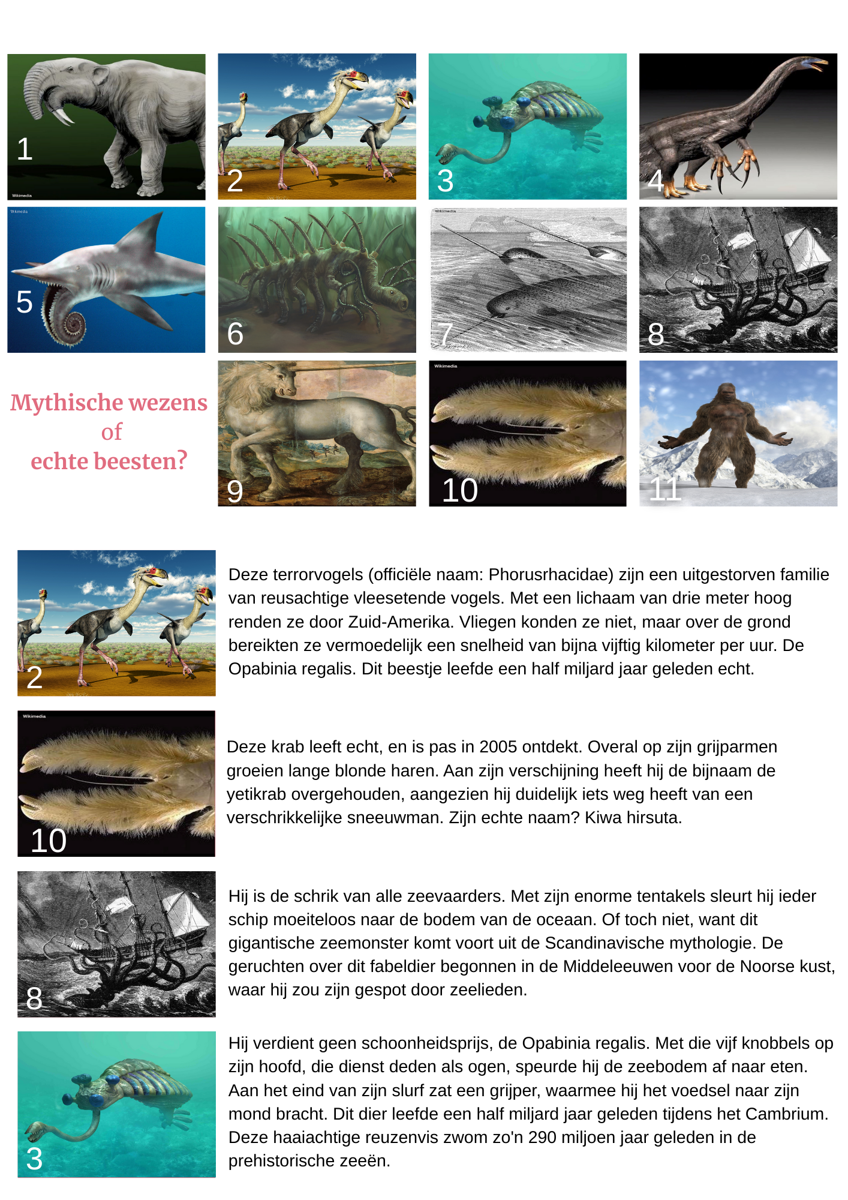
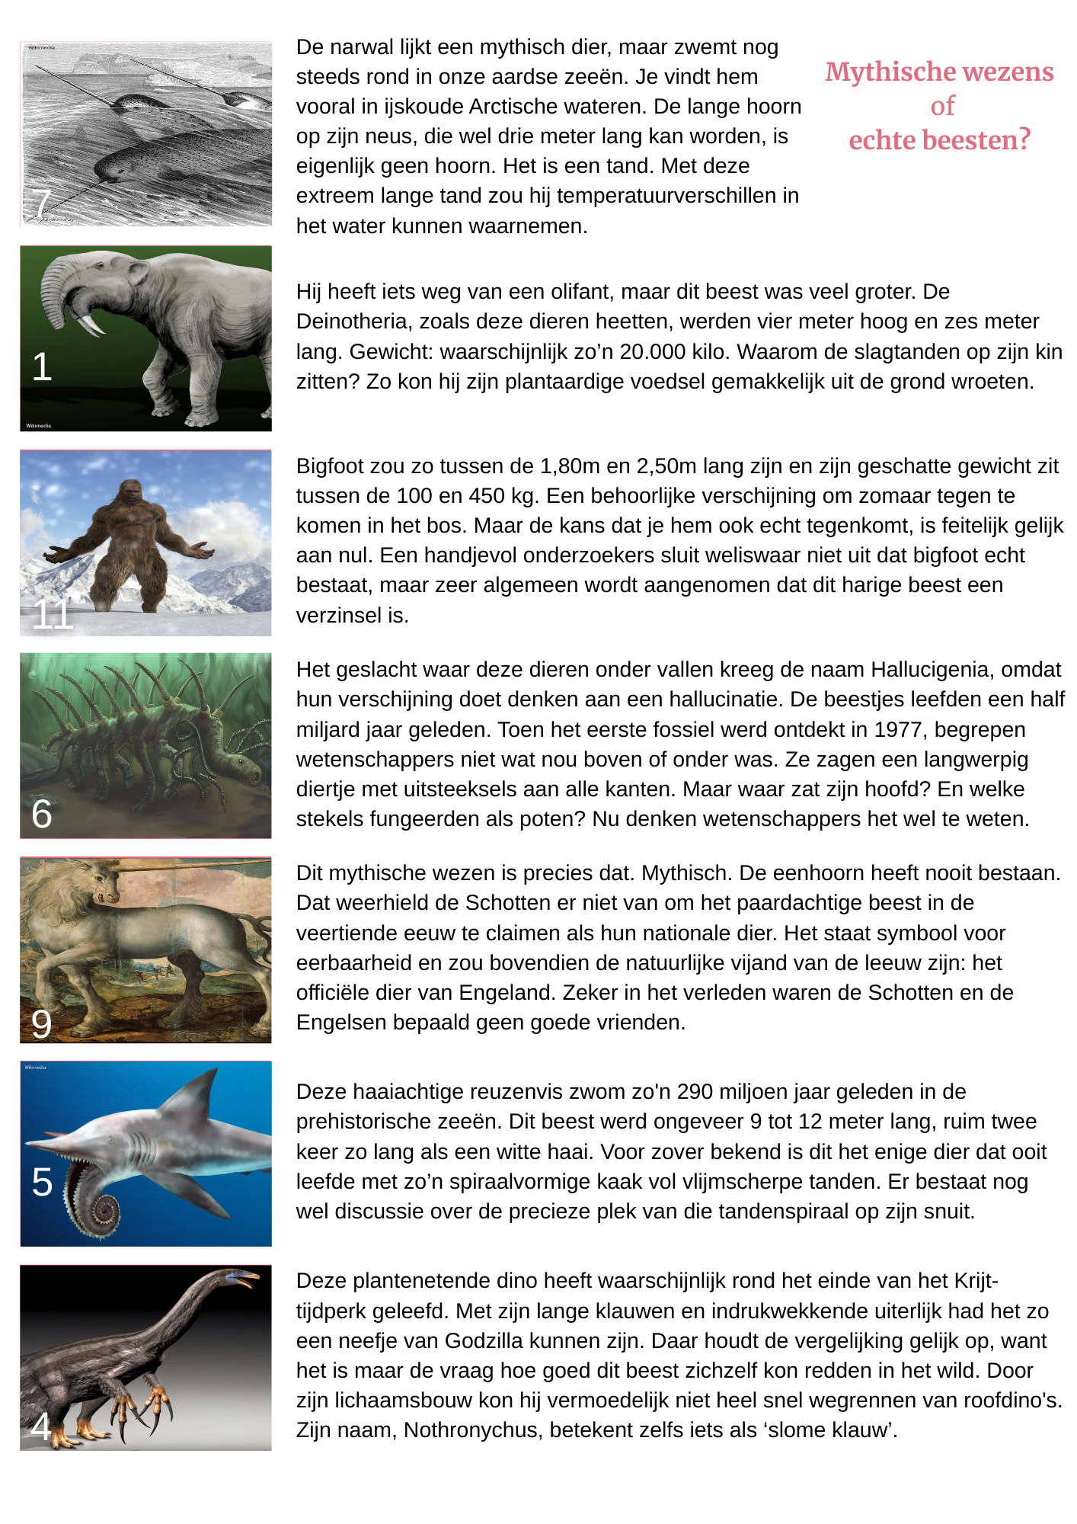
Inspiratie deel 2: nieuwe kennis aanbieden
Mythische wezens of echte beesten?
5-6
Download de bijlagen via www.noordwijksemethode.nl

Slide 84
Inspiratie deel 2: nieuwe kennis aanbieden
ECHT!
NEP!
of
De antwoorden
5-6

Slide 85
Inspiratie deel 2: nieuwe kennis aanbieden
1
ECHT!
Hij heeft iets weg van een olifant, maar dit beest was veel groter. De Deinotheria, zoals deze dieren heetten, werden vier meter hoog en zes meter lang. Gewicht: waarschijnlijk zo’n 20.000 kilo. Waarom de slagtanden op zijn kin zitten? Zo kon hij zijn plantaardige voedsel gemakkelijk uit de grond wroeten.

Slide 86
Inspiratie deel 2: nieuwe kennis aanbieden
2
ECHT!
Deze terrorvogels (officiële naam: Phorusrhacidae) zijn een uitgestorven familie van reusachtige vleesetende vogels. Met een lichaam van drie meter hoog renden ze door Zuid-Amerika. Vliegen konden ze niet, maar over de grond bereikten ze vermoedelijk een snelheid van bijna vijftig kilometer per uur. De Opabinia regalis. Dit beestje leefde een half miljard jaar geleden echt.

Slide 87
Inspiratie deel 2: nieuwe kennis aanbieden
3
ECHT!
Hij verdient geen schoonheidsprijs, de Opabinia regalis. Met die vijf knobbels op zijn hoofd, die dienst deden als ogen, speurde hij de zeebodem af naar eten. Aan het eind van zijn slurf zat een grijper, waarmee hij het voedsel naar zijn mond bracht. Dit dier leefde een half miljard jaar geleden tijdens het Cambrium. Deze haaiachtige reuzenvis zwom zo'n 290 miljoen jaar geleden in de prehistorische zeeën.

Slide 88
Inspiratie deel 2: nieuwe kennis aanbieden
4
ECHT!
Deze plantenetende dino heeft waarschijnlijk rond het einde van het Krijt-tijdperk geleefd. Met zijn lange klauwen en indrukwekkende uiterlijk had het zo een neefje van Godzilla kunnen zijn. Daar houdt de vergelijking gelijk op, want het is maar de vraag hoe goed dit beest zichzelf kon redden in het wild. Door zijn lichaamsbouw kon hij vermoedelijk niet heel snel wegrennen van roofdino's. Zijn naam, Nothronychus, betekent zelfs iets als ‘slome klauw’.

Slide 89
Inspiratie deel 2: nieuwe kennis aanbieden
5
ECHT!
Deze haaiachtige reuzenvis zwom zo'n 290 miljoen jaar geleden in de prehistorische zeeën. Dit beest werd ongeveer 9 tot 12 meter lang, ruim twee keer zo lang als een witte haai. Voor zover bekend is dit het enige dier dat ooit leefde met zo’n spiraalvormige kaak vol vlijmscherpe tanden. Er bestaat nog wel discussie over de precieze plek van die tandenspiraal op zijn snuit.

Slide 90
6
Inspiratie deel 2: nieuwe kennis aanbieden
ECHT!
Het geslacht waar deze dieren onder vallen kreeg de naam Hallucigenia, omdat hun verschijning doet denken aan een hallucinatie. De beestjes leefden een half miljard jaar geleden. Toen het eerste fossiel werd ontdekt in 1977, begrepen wetenschappers niet wat nou boven of onder was. Ze zagen een langwerpig diertje met uitsteeksels aan alle kanten. Maar waar zat zijn hoofd? En welke stekels fungeerden als poten? Nu denken wetenschappers het wel te weten.

Slide 91
Inspiratie deel 2: nieuwe kennis aanbieden
ECHT!
7
7
De narwal lijkt een mythisch dier, maar zwemt nog steeds rond in onze aardse zeeën. Je vindt hem vooral in ijskoude Arctische wateren. De lange hoorn op zijn neus, die wel drie meter lang kan worden, is eigenlijk geen hoorn. Het is een tand. Met deze extreem lange tand zou hij temperatuurverschillen in het water kunnen waarnemen.

Slide 92
Inspiratie deel 2: nieuwe kennis aanbieden
8
NEP!
Hij is de schrik van alle zeevaarders. Met zijn enorme tentakels sleurt hij ieder schip moeiteloos naar de bodem van de oceaan. Of toch niet, want dit gigantische zeemonster komt voort uit de Scandinavische mythologie. De geruchten over dit fabeldier begonnen in de Middeleeuwen voor de Noorse kust, waar hij zou zijn gespot door zeelieden.

Slide 93
9
Inspiratie deel 2: nieuwe kennis aanbieden
NEP!
Dit is een eenhoorn. De eenhoorn heeft nooit bestaan. Dat weerhield de Schotten er niet van om het paardachtige beest in de veertiende eeuw te claimen als hun nationale dier. Het staat symbool voor eerbaarheid en zou bovendien de natuurlijke vijand van de leeuw zijn: het officiële dier van Engeland. Zeker in het verleden waren de Schotten en de Engelsen bepaald geen goede vrienden.

Slide 94
Inspiratie deel 2: nieuwe kennis aanbieden
10
ECHT!
Deze krab leeft echt, en is pas in 2005 ontdekt. Overal op zijn grijparmen groeien lange blonde haren. Aan zijn verschijning heeft hij de bijnaam de yetikrab overgehouden, aangezien hij duidelijk iets weg heeft van een verschrikkelijke sneeuwman. Zijn echte naam? Kiwa hirsuta.

Slide 95
11
Inspiratie deel 2: nieuwe kennis aanbieden
NEP!
Bigfoot zou zo tussen de 1,80m en 2,50m lang zijn en zijn geschatte gewicht zit tussen de 100 en 450 kg. Een behoorlijke verschijning om zomaar tegen te komen in het bos. Maar de kans dat je hem ook echt tegenkomt, is feitelijk gelijk aan nul. Een handjevol onderzoekers sluit weliswaar niet uit dat bigfoot echt bestaat, maar zeer algemeen wordt aangenomen dat dit harige beest een verzinsel is.

Slide 96
Inspiratie deel 2: nieuwe kennis aanbieden
Stel je voor: je loopt in een grote jungle en je ziet honderden verschillende planten en dieren. Sommige lijken op elkaar, sommige totaal niet. Hoe weet je dan wat wat is?
5-6

Slide 97
Inspiratie deel 2: nieuwe kennis aanbieden
Hier heeft Carl Linnaeus iets op bedacht: De Taxonomie
5-6
Notes:
Carl Linnaeus was een wetenschapper die dol was op de natuur. Hij wilde orde scheppen in alle planten en dieren die mensen ontdekten. Want iedereen gaf toen zijn eigen namen aan bloemen, bomen en beesten — dat werd heel onduidelijk!

Slide 98
Inspiratie deel 2: nieuwe kennis aanbieden
Taxonomie is een manier om orde te maken in de natuur.
Het is een soort sorteersysteem voor alles wat leeft, net zoals je sokken sorteert op kleur of boeken op kleur of onderwerp.
5-6

Slide 99
Inspiratie deel 2: nieuwe kennis aanbieden
Waarom is een taxonomie handig?
5-6
Notes:
Het helpt ons om beter te begrijpen welke dieren en planten op elkaar lijken.
Een hond en een vos lijken op elkaar, en met taxonomie zie je: ze horen allebei bij de hondachtigen!
Het helpt mensen over de hele wereld om dezelfde taal te spreken over dieren en planten.
In elk land heet een leeuw anders, maar Panthera leo is overal hetzelfde.
Wetenschappers kunnen beter onderzoeken en samenwerken.
Als een bioloog in Nederland en een onderzoeker in Afrika praten over Loxodonta africana, dan weten ze dat ze het over dezelfde olifant hebben.
We leren hoe het leven op aarde zich heeft ontwikkeld.
Door te kijken naar welke soorten bij elkaar horen, ontdekken we hoe dieren zijn ontstaan en veranderd.

Slide 100
Inspiratie deel 2: nieuwe kennis aanbieden
Waarom is een taxonomie handig?
Het helpt ons om beter te begrijpen welke dieren en planten op elkaar lijken.
Het helpt mensen over de hele wereld om dezelfde taal te spreken over dieren en planten.
Wetenschappers kunnen beter onderzoeken en samenwerken.
We leren hoe het leven op aarde zich heeft ontwikkeld.
5-6
Notes:
Het helpt ons om beter te begrijpen welke dieren en planten op elkaar lijken.
Een hond en een vos lijken op elkaar, en met taxonomie zie je: ze horen allebei bij de hondachtigen!
Het helpt mensen over de hele wereld om dezelfde taal te spreken over dieren en planten.
In elk land heet een leeuw anders, maar Panthera leo is overal hetzelfde.
Wetenschappers kunnen beter onderzoeken en samenwerken.
Als een bioloog in Nederland en een onderzoeker in Afrika praten over Loxodonta africana, dan weten ze dat ze het over dezelfde olifant hebben.
We leren hoe het leven op aarde zich heeft ontwikkeld.
Door te kijken naar welke soorten bij elkaar horen, ontdekken we hoe dieren zijn ontstaan en veranderd.

Slide 101
Inspiratie deel 2: nieuwe kennis aanbieden
Van welk dier zie je hier de taxonomie?
De hond
5-6

Slide 102
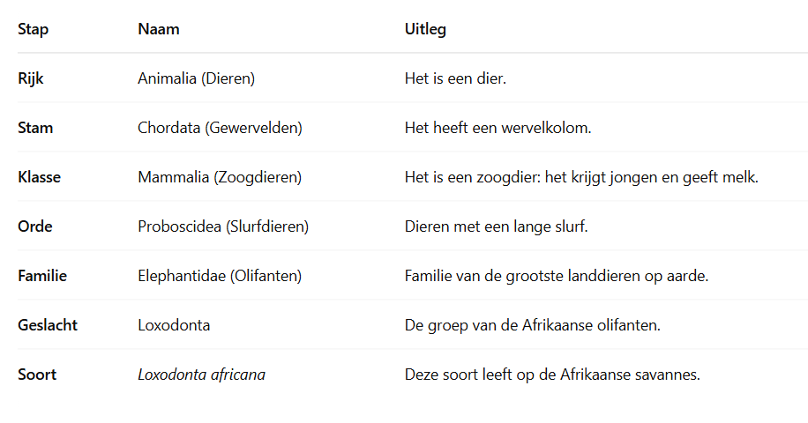
Inspiratie deel 2: nieuwe kennis aanbieden
Van welk dier zie je hier de taxonomie?
Overleg met je groepje en schrijf jullie antwoord op 1 wisbordje.
5-6

Slide 103
Inspiratie deel 2: nieuwe kennis aanbieden
Van welk dier zie je hier de taxonomie?
De Afrikaanse olifant
5-6

Slide 104
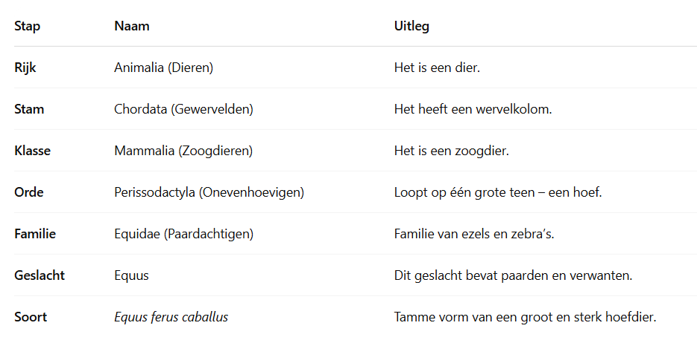
Inspiratie deel 2: nieuwe kennis aanbieden
Van welk dier zie je hier de taxonomie?
Overleg met je groepje en schrijf jullie antwoord op 1 wisbordje.
5-6

Slide 105
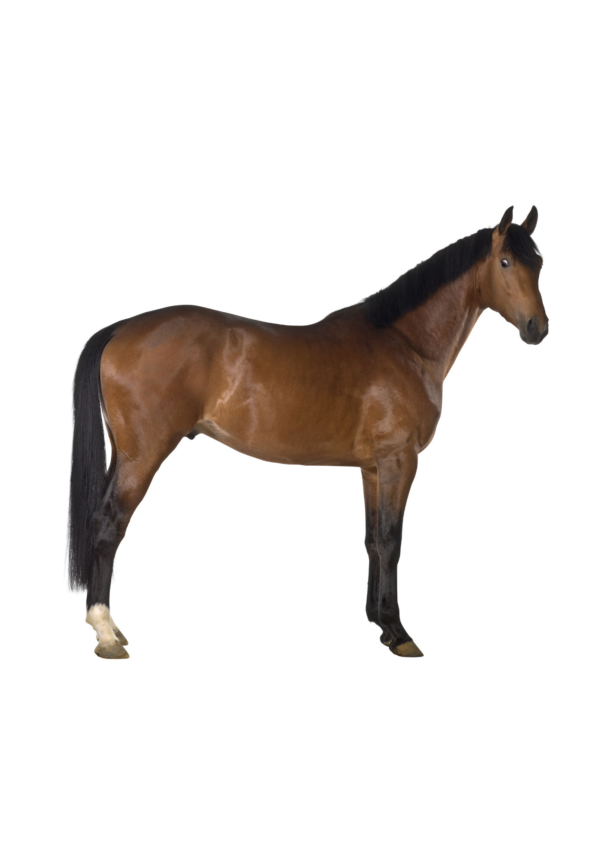
Inspiratie deel 2: nieuwe kennis aanbieden
Van welk dier zie je hier de taxonomie?
Paard
5-6

Slide 106
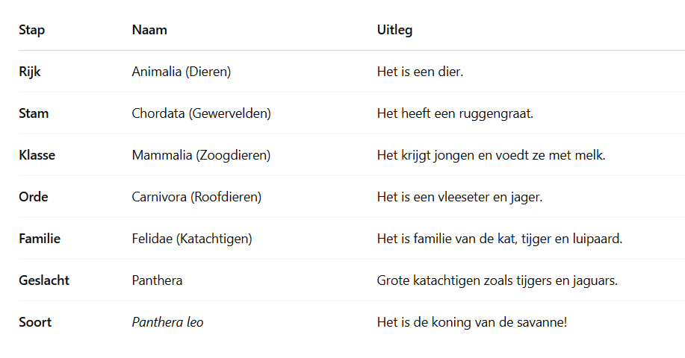
Inspiratie deel 2: nieuwe kennis aanbieden
Van welk dier zie je hier de taxonomie?
Overleg met je groepje en schrijf jullie antwoord op 1 wisbordje.
5-6

Slide 107
Inspiratie deel 2: nieuwe kennis aanbieden
Van welk dier zie je hier de taxonomie?
Leeuw
5-6

Slide 108
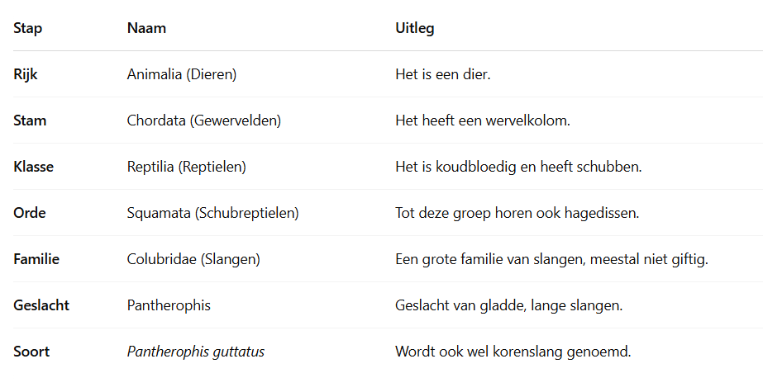
Inspiratie deel 2: nieuwe kennis aanbieden
Van welk dier zie je hier de taxonomie?
Overleg met je groepje en schrijf jullie antwoord op 1 wisbordje.
5-6

Slide 109
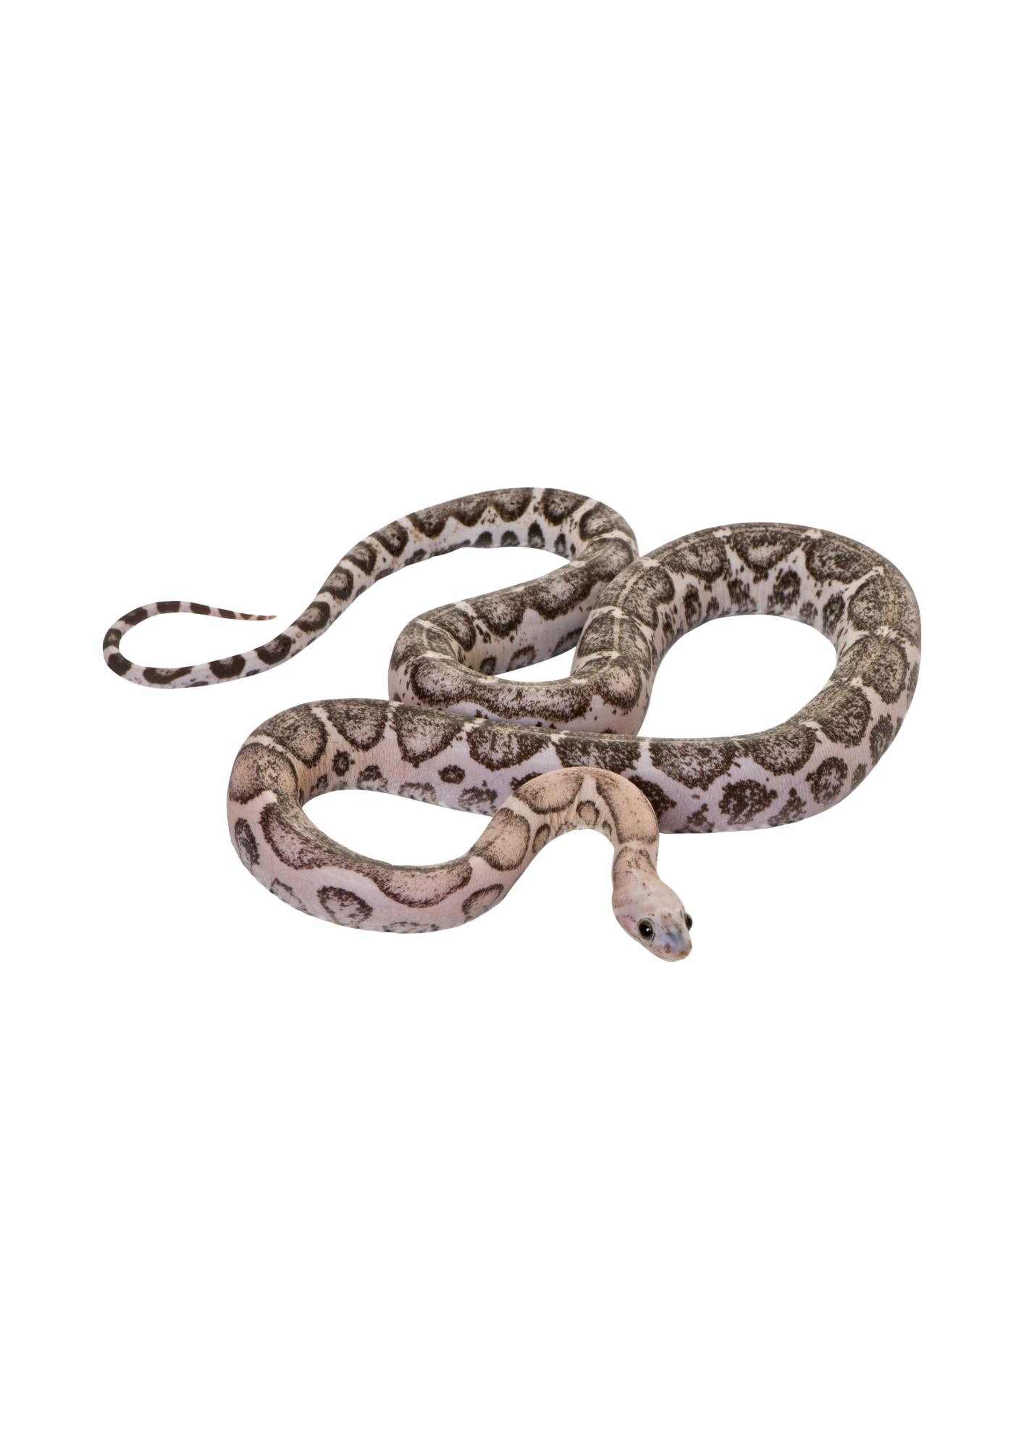
Inspiratie deel 2: nieuwe kennis aanbieden
Van welk dier zie je hier de taxonomie?
Slang
5-6

Slide 110
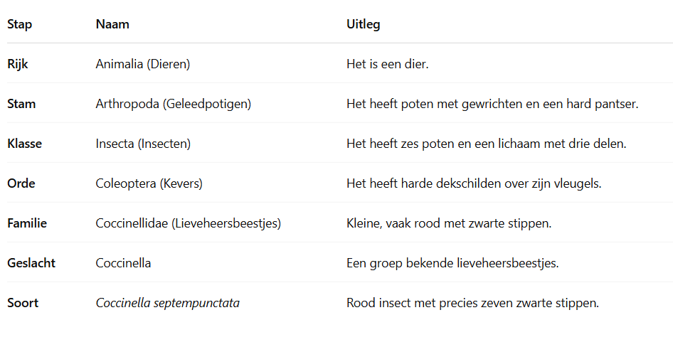
Inspiratie deel 2: nieuwe kennis aanbieden
Van welk dier zie je hier de taxonomie?
Overleg met je groepje en schrijf jullie antwoord op 1 wisbordje.
5-6

Slide 111
Inspiratie deel 2: nieuwe kennis aanbieden
Van welk dier zie je hier de taxonomie?
Lieveheersbeestje
5-6

Slide 112
Vaardigheden
Maak je eigen taxonomie
Werkvorm:
Je kruipt in de huid van een echte ontdekkingsreiziger en wetenschapper. Je doet net alsof je een nog onbekende diersoort hebt gevonden op een verre, geheime plek. Beschrijf jouw bedachte soort in een taxonomie: een manier om te ordenen, net als wetenschappers doen.
Checklist bij werkvorm (wanneer heb je de opdracht behaald?)
Je hebt een taxonomie geschreven over jouw dier.
In de taxonomie heb je de volgende onderdelen benoemd: rijk, stam, klasse, familie, soort, bijzonderheden.
Klaar-/verdiepingsopdrachten:
Verzin een passende naam voor jouw dier of plant. Zorg dat het Latijn-achtig is, zoals Floribunda invisibilis of Animalus grappius of vertaal een aantal woorden in het Latijn om zo tot een naam te komen.
Schrijf een dagboekverhaal over jouw ontdekking.
Wat is de taxonomie van mijn niet-bestaande diersoort?
5-6

Slide 113
Vaardigheden
Stap 1: Bedenk je eigen ontdekking
Wat voor dier heb je ontdekt?
Stel jezelf vragen zoals:
Waar heb ik dit dier gevonden? (regenwoud, berg, woestijn, diepzee, ander planeet?)
Hoe ziet het eruit? Welke kleuren, vormen, vleugels, poten, vacht?
Wat maakt het bijzonder? Kan het licht geven, in het donker leven, praten?
5-6

Slide 114
Vaardigheden
Stap 2: Schrijf de taxonomie van jouw soort
Stap | Uitleg
Rijk | De grootste groep. Hier begint alles. Bijvoorbeeld: Dierenrijk (Animalia). Alle dieren horen hierbij.
Stam | De groep binnen het rijk die iets zegt over het lichaam. Bijvoorbeeld: Gewervelden (Chordata) – dieren met een wervelkolom.
Klasse | Een kleinere groep die vertelt wat voor soort dier het is. Bijvoorbeeld: Zoogdieren (Mammalia) of Vogels (Aves).
Familie | Dieren die nóg dichter bij elkaar horen. Bijvoorbeeld: Hondachtigen (Canidae) of Katachtigen (Felidae).
Soort | De precieze soort. Dit is de unieke naam van het dier, meestal in het Latijn. Bijvoorbeeld: Canis lupus familiaris (de hond).
Bijzonderheden | Wat maakt dit dier speciaal? Hoe ziet het eruit, wat doet het, waar leeft het? Hier mogen kinderen beschrijven of fantaseren.
5-6

Slide 115
Vaardigheden
Klasses om uit te kiezen:
Klasse | Uitleg / Voorbeelden
Mammalia | Zoogdieren – warmbloedig, haren of vacht, voeden jongen met melk. (Hond, mens, vleermuis)
Aves | Vogels – veren, snavel, leggen eieren. (Mus, pinguïn, arend)
Reptilia | Reptielen – schubben, koudbloedig. (Slang, hagedis, krokodil)
Amphibia | Amfibieën – leven op land én in water. (Kikker, salamander, pad)
Actinopterygii | Beenvissen – vinnen, kieuwen, koudbloedig. (Goudvis, kabeljauw, zalm)
Chondrichthyes | Kraakbeenvissen – skelet van kraakbeen. (Haai, rog)
Insecta | Insecten – 6 poten, lichaam in 3 delen, vaak vleugels. (Vlinder, mier, bij)
Arachnida | Spinachtigen – 8 poten, geen antennes. (Spin, teek, schorpioen)
Crustacea | Schaaldieren – harde schaal, meestal in zee. (Krab, garnaal, kreeft)
Gastropoda | Slakken – zachte dieren met of zonder huisje. (Tuinslak)
Cephalopoda | Inktvissen – slimme weekdieren met tentakels. (Octopus, zeekat)
Myriapoda | Duizendpotigen – veelpotige bodemdieren. (Miljoenpoot, duizendpoot)
Echinoidea | Zee-egels – stekelige, ronde zeedieren.
5-6

Slide 116
Reflectiewerkvorm
Welk dier is er ontdekt?
Lees elkaars taxonomie.
Kun je bij de ander achterhalen wat voor dier er ontdekt is?
5-6
Notes:
Tip: Doe dit in kleine groepjes voor een grotere betrokkenheid.

Slide 117
Groepen 7-8

Slide 118
Doelen
Kennis: "Ik heb een brede algemene ontwikkeling” kennis maken met de wereld om je heen | Ik weet wat een ontdekking doen inhoud. Ik weet hoe planten en dieren in de 17e eeuw werden vastgelegd. Ik weet welke plant- en diersoorten zijn ontdekt tijdens ontdekkingsreizen.
Inzicht: (Denkbubbels) "Ik weet wie ik ben en wat ik wil” reflectie op jezelf en de wereld | Ik kan me inleven in een ontdekkingsreiziger (perspectief nemen). Ik kan een niet-bestaand diersoort bedenken (creatief denken)
Vaardigheden: "Ik kan mijn kennis en inzicht toepassen in mijn leren, mijn leven en de omgang met de mensen om mij heen.” Werkvormen, toepassingen en de transfer van het geleerde naar nieuwe situaties. | Ik kan een eigen taxonomie schrijven over een niet-bestaand diersoort. Ik kan een stappenplan volgen. 8+: Ik kan een zoekkaart maken bij mijn niet-bestaande diersoort.

Slide 119
Programma van vanmiddag
We gaan vanmiddag aan de slag met de volgende opdrachten:
Teken wat je hoort
Mythische wezens of echte beesten?
Taxonomie, welk dier?
Eigen ontdekt dier in taxonomie
Wat voor dier wordt omschreven?
7-8

Slide 120
Inspiratie deel 1: nieuwsgierigheid prikkelen en voorkennis activeren
De Gevaarlijke Reis van Robert en de Blauwe Klimplant
Lang geleden, toen er nog geen vliegtuigen of foto's bestonden, ging een man op reis om planten te zoeken. Hij heette Robert Fortune, en hij was een plantenjager.
Zijn missie? De mooiste, gekste en meest bijzondere planten vinden die niemand in Europa ooit had gezien.
7-8
Notes:
By Zhangzhugang - Own work, CC BY-SA 3.0, https://commons.wikimedia.org/w/index.php?curid=21276931
Lees de tekst op de dia voor aan de kinderen

Slide 121
Inspiratie deel 1: nieuwsgierigheid prikkelen en voorkennis activeren
Zijn reis bracht hem helemaal naar een ver land, waar hij door dichte jungles trok, hoge bergen beklom en soms zelfs werd tegengehouden door rovers. Het was gevaarlijk werk: hij kreeg ziektes, raakte soms verdwaald, en moest zich zelfs vermommen als inwoner van het land om op plekken te komen waar buitenlanders niet welkom waren. Stel je voor: dagenlang lopen door modderige paadjes, met alleen een ezel, een rugzak en een vergrootglas, op zoek naar een bloem...
7-8
Notes:
By Zhangzhugang - Own work, CC BY-SA 3.0, https://commons.wikimedia.org/w/index.php?curid=21276931

Slide 122
Inspiratie deel 1: nieuwsgierigheid prikkelen en voorkennis activeren
Waar op de wereld was Robert Fortune?
Overleg met je groepje en omcirkel op de wereldkaart
7-8
Download de bijlagen via www.noordwijksemethode.nl
Notes:
Print voor ieder groepje een wereldkaart. Tip lamineer ze en laat ze met een marker omcirkelen, zodat je de kaarten in alle klassen kunt gebruiken.
By Robert Fortune - https://archive.org/details/threeyearswander00fortuoft/page/n33/mode/2up, Public Domain, https://commons.wikimedia.org/w/index.php?curid=138365941

Slide 123
Inspiratie deel 1: nieuwsgierigheid prikkelen en voorkennis activeren
Waar op de wereld was Robert Fortune?
Overleg met je groepje en omcirkel op de wereldkaart
7-8
Download de bijlagen via www.noordwijksemethode.nl
Notes:
Print voor ieder groepje een wereldkaart. Tip lamineer ze en laat ze met een marker omcirkelen, zodat je de kaarten in alle klassen kunt gebruiken.
By Robert Fortune - https://archive.org/details/threeyearswander00fortuoft/page/n33/mode/2up, Public Domain, https://commons.wikimedia.org/w/index.php?curid=138365941

Slide 124
Inspiratie deel 1: nieuwsgierigheid prikkelen en voorkennis activeren
Op een mistige ochtend, diep in de bergen, zag Robert iets dat zijn adem wegnam. Aan een oude boom slingerde een klimplant omhoog met grote, zachte bloemen. De bloemen waren lichtblauw tot paars, en heldergeel in het midden. De blaadjes waren donkergroen en een beetje harig. Het leek wel een bloem uit een droom.
“Deze moet mee naar huis,” fluisterde Robert, terwijl hij voorzichtig een schets maakte in zijn boek.
Hoe zou jij je voelen als je alleen op reis was in een onbekend land, en je vindt een plant die nog nooit iemand in jouw land heeft gezien?
Er waren nog geen camera’s. Hoe kun je aan anderen laten zien wat je ontdekt hebt?
7-8
Notes:
By Zhangzhugang - Own work, CC BY-SA 3.0, https://commons.wikimedia.org/w/index.php?curid=21276931

Slide 125
Inspiratie deel 1: nieuwsgierigheid prikkelen en voorkennis activeren
Maak zelf ook een schets.
Hoe zou de klimplant eruit hebben gezien?
7-8
Notes:
By Zhangzhugang - Own work, CC BY-SA 3.0, https://commons.wikimedia.org/w/index.php?curid=21276931

Slide 126
Inspiratie deel 1: nieuwsgierigheid prikkelen en voorkennis activeren
Vergelijk met jouw eigen tekening.
7-8
Bron: Historia.net
Notes:
https://historianet.nl/maatschappij/dagelijks-leven/tuingeschiedenis-plantenjagers-brachten-de-wereld-naar-je-achtertuin

Slide 127
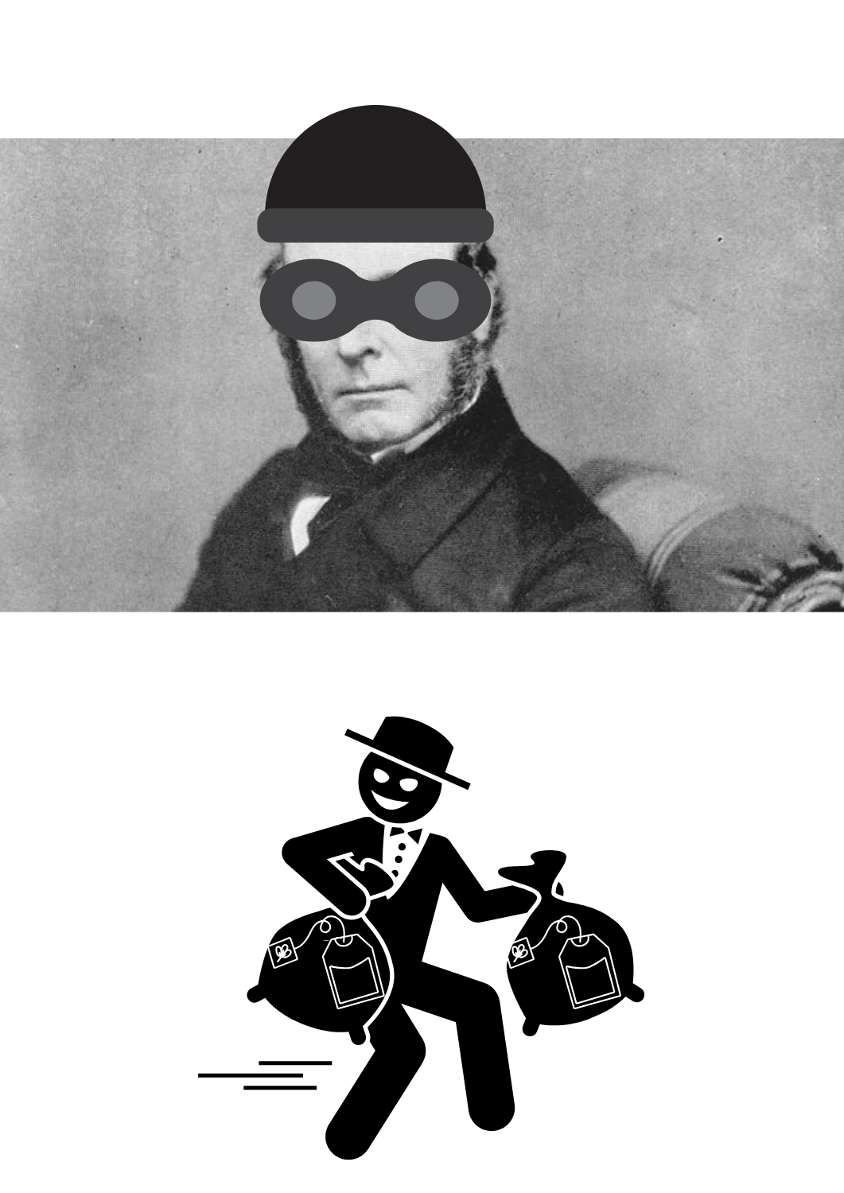
Inspiratie deel 1: nieuwsgierigheid prikkelen en voorkennis activeren
Maar er was iets bijzonders met deze Robert Fortune…
Waarom zou hij volgens sommige mensen als dief worden gezien? Zou dat ook echt zo zijn denk je?
7-8
Bron: The Sydney Morning Herald
Notes:
Bron: https://www.smh.com.au/lifestyle/book-celebrates-robert-fortune-the-plant-hunter-who-forever-changed-our-gardens-20170428-gvugll.html

Slide 128
Inspiratie deel 1: nieuwsgierigheid prikkelen en voorkennis activeren
Robert Fortune, ontdekkingsreiziger en theedief
In Engeland waren (en zijn!) de mensen gek op thee. Maar er is één probleem… alleen China weet hoe je goede thee maakt, en ze willen dat geheim niet delen. Dus wat doet Engeland?
Ze sturen een man, Robert Fortune, stiekem naar China. Hij krijgt de opdracht om te ontdekken hoe ze daar thee maken. Dat deed hij niet eerlijk: hij verkleedde zich als een Chinees, ging naar geheime theevelden, waar hij eigenlijk helemaal niet mocht komen en nam theezaden, plantjes én zelfs mensen mee die alles wisten over het maken van de beste thee.
Daarom noemen mensen hem nu soms de “theedief”. Want hij stal eigenlijk het theegeheim van China, en hielp Engeland om zelf thee te gaan maken in India. Zo hoefden ze geen thee meer te kopen van China.
Dus… Robert Fortune was naast een ontdekkingsreiziger ook een soort spion, maar dan niet met een geheim wapen, maar met een theepot!
7-8

Slide 129
Inspiratie deel 2: nieuwe kennis aanbieden
Mythische wezens of echte beesten?
Voor ontdekkingsreizigers was het erg vreemd en spannend om een nieuw land te ontdekken. Ze kwamen naast planten ook vaak nieuwe diersoorten tegen die ze nog nooit hadden gezien.
Voor ons is een giraffe of een olifant bijvoorbeeld een heel normaal dier, maar hoe zouden ontdekkingsreizigers hebben gereageerd op een dier met een hele lange nek of een lange slurf?
Lees de tekstjes en onderzoek welk tekstje bij welke afbeelding hoort.
5-6
Download de bijlagen via www.noordwijksemethode.nl

Slide 130
Inspiratie deel 2: nieuwe kennis aanbieden
1
7-8

Slide 131
2
Inspiratie deel 2: nieuwe kennis aanbieden
7-8

Slide 132
Inspiratie deel 2: nieuwe kennis aanbieden
3
7-8

Slide 133
Inspiratie deel 2: nieuwe kennis aanbieden
4
7-8

Slide 134
Inspiratie deel 2: nieuwe kennis aanbieden
5
7-8

Slide 135
6
Inspiratie deel 2: nieuwe kennis aanbieden
7-8

Slide 136
Inspiratie deel 2: nieuwe kennis aanbieden
7
7
7-8

Slide 137
Inspiratie deel 2: nieuwe kennis aanbieden
8
7-8

Slide 138
9
Inspiratie deel 2: nieuwe kennis aanbieden
7-8

Slide 139
Inspiratie deel 2: nieuwe kennis aanbieden
10
7-8

Slide 140
11
Inspiratie deel 2: nieuwe kennis aanbieden
7-8

Slide 141
Inspiratie deel 2: nieuwe kennis aanbieden
Mythische wezens of echte beesten?
7-8
Download de bijlagen via www.noordwijksemethode.nl

Slide 142
Inspiratie deel 2: nieuwe kennis aanbieden
ECHT!
NEP!
of
De antwoorden
5-6

Slide 143
Inspiratie deel 2: nieuwe kennis aanbieden
1
ECHT!
Hij heeft iets weg van een olifant, maar dit beest was veel groter. De Deinotheria, zoals deze dieren heetten, werden vier meter hoog en zes meter lang. Gewicht: waarschijnlijk zo’n 20.000 kilo. Waarom de slagtanden op zijn kin zitten? Zo kon hij zijn plantaardige voedsel gemakkelijk uit de grond wroeten.

Slide 144
Inspiratie deel 2: nieuwe kennis aanbieden
2
ECHT!
Deze terrorvogels (officiële naam: Phorusrhacidae) zijn een uitgestorven familie van reusachtige vleesetende vogels. Met een lichaam van drie meter hoog renden ze door Zuid-Amerika. Vliegen konden ze niet, maar over de grond bereikten ze vermoedelijk een snelheid van bijna vijftig kilometer per uur. De Opabinia regalis. Dit beestje leefde een half miljard jaar geleden echt.

Slide 145
Inspiratie deel 2: nieuwe kennis aanbieden
3
ECHT!
Hij verdient geen schoonheidsprijs, de Opabinia regalis. Met die vijf knobbels op zijn hoofd, die dienst deden als ogen, speurde hij de zeebodem af naar eten. Aan het eind van zijn slurf zat een grijper, waarmee hij het voedsel naar zijn mond bracht. Dit dier leefde een half miljard jaar geleden tijdens het Cambrium. Deze haaiachtige reuzenvis zwom zo'n 290 miljoen jaar geleden in de prehistorische zeeën.

Slide 146
Inspiratie deel 2: nieuwe kennis aanbieden
4
ECHT!
Deze plantenetende dino heeft waarschijnlijk rond het einde van het Krijt-tijdperk geleefd. Met zijn lange klauwen en indrukwekkende uiterlijk had het zo een neefje van Godzilla kunnen zijn. Daar houdt de vergelijking gelijk op, want het is maar de vraag hoe goed dit beest zichzelf kon redden in het wild. Door zijn lichaamsbouw kon hij vermoedelijk niet heel snel wegrennen van roofdino's. Zijn naam, Nothronychus, betekent zelfs iets als ‘slome klauw’.

Slide 147
Inspiratie deel 2: nieuwe kennis aanbieden
5
ECHT!
Deze haaiachtige reuzenvis zwom zo'n 290 miljoen jaar geleden in de prehistorische zeeën. Dit beest werd ongeveer 9 tot 12 meter lang, ruim twee keer zo lang als een witte haai. Voor zover bekend is dit het enige dier dat ooit leefde met zo’n spiraalvormige kaak vol vlijmscherpe tanden. Er bestaat nog wel discussie over de precieze plek van die tandenspiraal op zijn snuit.

Slide 148
6
Inspiratie deel 2: nieuwe kennis aanbieden
ECHT!
Het geslacht waar deze dieren onder vallen kreeg de naam Hallucigenia, omdat hun verschijning doet denken aan een hallucinatie. De beestjes leefden een half miljard jaar geleden. Toen het eerste fossiel werd ontdekt in 1977, begrepen wetenschappers niet wat nou boven of onder was. Ze zagen een langwerpig diertje met uitsteeksels aan alle kanten. Maar waar zat zijn hoofd? En welke stekels fungeerden als poten? Nu denken wetenschappers het wel te weten.

Slide 149
Inspiratie deel 2: nieuwe kennis aanbieden
ECHT!
7
7
De narwal lijkt een mythisch dier, maar zwemt nog steeds rond in onze aardse zeeën. Je vindt hem vooral in ijskoude Arctische wateren. De lange hoorn op zijn neus, die wel drie meter lang kan worden, is eigenlijk geen hoorn. Het is een tand. Met deze extreem lange tand zou hij temperatuurverschillen in het water kunnen waarnemen.

Slide 150
Inspiratie deel 2: nieuwe kennis aanbieden
8
NEP!
Hij is de schrik van alle zeevaarders. Met zijn enorme tentakels sleurt hij ieder schip moeiteloos naar de bodem van de oceaan. Of toch niet, want dit gigantische zeemonster komt voort uit de Scandinavische mythologie. De geruchten over dit fabeldier begonnen in de Middeleeuwen voor de Noorse kust, waar hij zou zijn gespot door zeelieden.

Slide 151
9
Inspiratie deel 2: nieuwe kennis aanbieden
NEP!
Dit is een eenhoorn. De eenhoorn heeft nooit bestaan. Dat weerhield de Schotten er niet van om het paardachtige beest in de veertiende eeuw te claimen als hun nationale dier. Het staat symbool voor eerbaarheid en zou bovendien de natuurlijke vijand van de leeuw zijn: het officiële dier van Engeland. Zeker in het verleden waren de Schotten en de Engelsen bepaald geen goede vrienden.

Slide 152
Inspiratie deel 2: nieuwe kennis aanbieden
10
ECHT!
Deze krab leeft echt, en is pas in 2005 ontdekt. Overal op zijn grijparmen groeien lange blonde haren. Aan zijn verschijning heeft hij de bijnaam de yetikrab overgehouden, aangezien hij duidelijk iets weg heeft van een verschrikkelijke sneeuwman. Zijn echte naam? Kiwa hirsuta.

Slide 153
Inspiratie deel 2: nieuwe kennis aanbieden
Stel je voor: je loopt in een grote jungle en je ziet honderden verschillende planten en dieren. Sommige lijken op elkaar, sommige totaal niet. Hoe weet je dan wat wat is?
7-8

Slide 154
Inspiratie deel 2: nieuwe kennis aanbieden
Hier heeft Carl Linnaeus iets op bedacht: De Taxonomie
7-8
Notes:
Carl Linnaeus was een wetenschapper die dol was op de natuur. Hij wilde orde scheppen in alle planten en dieren die mensen ontdekten. Want iedereen gaf toen zijn eigen namen aan bloemen, bomen en beesten — dat werd heel onduidelijk!

Slide 155
Inspiratie deel 2: nieuwe kennis aanbieden
Taxonomie is een manier om orde te maken in de natuur.
Het is een soort sorteersysteem voor alles wat leeft, net zoals je sokken sorteert op kleur of boeken op kleur of onderwerp.
7-8

Slide 156
Inspiratie deel 2: nieuwe kennis aanbieden
Waarom is een taxonomie handig?
7-8
Notes:
Het helpt ons om beter te begrijpen welke dieren en planten op elkaar lijken.
Een hond en een vos lijken op elkaar, en met taxonomie zie je: ze horen allebei bij de hondachtigen!
Het helpt mensen over de hele wereld om dezelfde taal te spreken over dieren en planten.
In elk land heet een leeuw anders, maar Panthera leo is overal hetzelfde.
Wetenschappers kunnen beter onderzoeken en samenwerken.
Als een bioloog in Nederland en een onderzoeker in Afrika praten over Loxodonta africana, dan weten ze dat ze het over dezelfde olifant hebben.
We leren hoe het leven op aarde zich heeft ontwikkeld.
Door te kijken naar welke soorten bij elkaar horen, ontdekken we hoe dieren zijn ontstaan en veranderd.

Slide 157
Inspiratie deel 2: nieuwe kennis aanbieden
Waarom is een taxonomie handig?
Het helpt ons om beter te begrijpen welke dieren en planten op elkaar lijken.
Het helpt mensen over de hele wereld om dezelfde taal te spreken over dieren en planten.
Wetenschappers kunnen beter onderzoeken en samenwerken.
We leren hoe het leven op aarde zich heeft ontwikkeld.
7-8
Notes:
Het helpt ons om beter te begrijpen welke dieren en planten op elkaar lijken.
Een hond en een vos lijken op elkaar, en met taxonomie zie je: ze horen allebei bij de hondachtigen!
Het helpt mensen over de hele wereld om dezelfde taal te spreken over dieren en planten.
In elk land heet een leeuw anders, maar Panthera leo is overal hetzelfde.
Wetenschappers kunnen beter onderzoeken en samenwerken.
Als een bioloog in Nederland en een onderzoeker in Afrika praten over Loxodonta africana, dan weten ze dat ze het over dezelfde olifant hebben.
We leren hoe het leven op aarde zich heeft ontwikkeld.
Door te kijken naar welke soorten bij elkaar horen, ontdekken we hoe dieren zijn ontstaan en veranderd.

Slide 158
Inspiratie deel 2: nieuwe kennis aanbieden
Van welk dier zie je hier de taxonomie?
De hond
7-8

Slide 159
Inspiratie deel 2: nieuwe kennis aanbieden
Van welk dier zie je hier de taxonomie?
Overleg met je groepje en schrijf jullie antwoord op 1 wisbordje.
7-8

Slide 160
Inspiratie deel 2: nieuwe kennis aanbieden
Van welk dier zie je hier de taxonomie?
De Afrikaanse olifant
7-8

Slide 161
Inspiratie deel 2: nieuwe kennis aanbieden
Van welk dier zie je hier de taxonomie?
Overleg met je groepje en schrijf jullie antwoord op 1 wisbordje.
7-8

Slide 162
Inspiratie deel 2: nieuwe kennis aanbieden
Van welk dier zie je hier de taxonomie?
Paard
7-8

Slide 163
Inspiratie deel 2: nieuwe kennis aanbieden
Van welk dier zie je hier de taxonomie?
Overleg met je groepje en schrijf jullie antwoord op 1 wisbordje.
7-8

Slide 164
Inspiratie deel 2: nieuwe kennis aanbieden
Van welk dier zie je hier de taxonomie?
Leeuw
7-8

Slide 165
Inspiratie deel 2: nieuwe kennis aanbieden
Van welk dier zie je hier de taxonomie?
Overleg met je groepje en schrijf jullie antwoord op 1 wisbordje.
7-8

Slide 166
Inspiratie deel 2: nieuwe kennis aanbieden
Van welk dier zie je hier de taxonomie?
Slang
7-8

Slide 167
Inspiratie deel 2: nieuwe kennis aanbieden
Van welk dier zie je hier de taxonomie?
Overleg met je groepje en schrijf jullie antwoord op 1 wisbordje.
7-8

Slide 168
Inspiratie deel 2: nieuwe kennis aanbieden
Van welk dier zie je hier de taxonomie?
Lieveheersbeestje
7-8

Slide 169
Vaardigheden
Maak je eigen taxonomie
Werkvorm:
Je kruipt in de huid van een echte ontdekkingsreiziger en wetenschapper. Je doet net alsof je een nog onbekende diersoort hebt gevonden op een verre, geheime plek. Beschrijf jouw bedachte soort in een taxonomie: een manier om te ordenen, net als wetenschappers doen.
Checklist bij werkvorm (wanneer heb je de opdracht behaald?)
Je hebt een taxonomie geschreven over jouw dier.
In de taxonomie heb je de volgende onderdelen benoemd: rijk, stam, klasse, familie, soort, bijzonderheden.
Klaar-/verdiepingsopdrachten:
Verzin een passende naam voor jouw dier of plant. Zorg dat het Latijn-achtig is, zoals Floribunda invisibilis of Animalus grappius of vertaal een aantal woorden in het Latijn om zo tot een naam te komen.
Schrijf een dagboekverhaal over jouw ontdekking.
Wat is de taxonomie van mijn niet-bestaande diersoort?
7-8

Slide 170
Vaardigheden
Stap 1: Bedenk je eigen ontdekking
Wat voor dier heb je ontdekt?
Stel jezelf vragen zoals:
Waar heb ik dit dier gevonden? (regenwoud, berg, woestijn, diepzee, ander planeet?)
Hoe ziet het eruit? Welke kleuren, vormen, vleugels, poten, vacht?
Wat maakt het bijzonder? Kan het licht geven, in het donker leven, praten?
7-8

Slide 171
Vaardigheden
Stap 2: Schrijf de taxonomie van jouw soort
Stap | Uitleg
Rijk | De grootste groep. Hier begint alles. Bijvoorbeeld: Dierenrijk (Animalia). Alle dieren horen hierbij.
Stam | De groep binnen het rijk die iets zegt over het lichaam. Bijvoorbeeld: Gewervelden (Chordata) – dieren met een wervelkolom.
Klasse | Een kleinere groep die vertelt wat voor soort dier het is. Bijvoorbeeld: Zoogdieren (Mammalia) of Vogels (Aves).
Familie | Dieren die nóg dichter bij elkaar horen. Bijvoorbeeld: Hondachtigen (Canidae) of Katachtigen (Felidae).
Soort | De precieze soort. Dit is de unieke naam van het dier, meestal in het Latijn. Bijvoorbeeld: Canis lupus familiaris (de hond).
Bijzonderheden | Wat maakt dit dier speciaal? Hoe ziet het eruit, wat doet het, waar leeft het? Hier mogen kinderen beschrijven of fantaseren.
7-8

Slide 172
Vaardigheden
Klasses om uit te kiezen:
Klasse | Uitleg / Voorbeelden
Mammalia | Zoogdieren – warmbloedig, haren of vacht, voeden jongen met melk. (Hond, mens, vleermuis)
Aves | Vogels – veren, snavel, leggen eieren. (Mus, pinguïn, arend)
Reptilia | Reptielen – schubben, koudbloedig. (Slang, hagedis, krokodil)
Amphibia | Amfibieën – leven op land én in water. (Kikker, salamander, pad)
Actinopterygii | Beenvissen – vinnen, kieuwen, koudbloedig. (Goudvis, kabeljauw, zalm)
Chondrichthyes | Kraakbeenvissen – skelet van kraakbeen. (Haai, rog)
Insecta | Insecten – 6 poten, lichaam in 3 delen, vaak vleugels. (Vlinder, mier, bij)
Arachnida | Spinachtigen – 8 poten, geen antennes. (Spin, teek, schorpioen)
Crustacea | Schaaldieren – harde schaal, meestal in zee. (Krab, garnaal, kreeft)
Gastropoda | Slakken – zachte dieren met of zonder huisje. (Tuinslak)
Cephalopoda | Inktvissen – slimme weekdieren met tentakels. (Octopus, zeekat)
Myriapoda | Duizendpotigen – veelpotige bodemdieren. (Miljoenpoot, duizendpoot)
Echinoidea | Zee-egels – stekelige, ronde zeedieren.
7-8

Slide 173
Vaardigheden 8+
Kruip in de huid van een ontdekkingsreiziger
Werkvorm:
Je kruipt in de huid van een echte ontdekkingsreiziger en wetenschapper. Je doet net alsof je een nog onbekende plant of diersoort hebt gevonden op een verre, geheime plek. Beschrijf jouw bedachte soort in een taxonomie: een manier om te ordenen, net als wetenschappers doen. Maak daarna een zoekkaart van de soort waar jouw bedachte diersoort bij hoort. Bekijk hiervoor eerst de zoekkaarten via: https://www.nederlandsesoorten.nl/content/zoekkaarten en: https://natuurwijzer.naturalis.nl/media/697.
Checklist bij werkvorm (wanneer heb je de opdracht behaald?)
Je hebt een taxonomie geschreven over jouw dier.
In de taxonomie heb je de volgende onderdelen benoemd: rijk, stam, klasse, familie, soort, bijzonderheden.
Je hebt van de soort waar jouw dier bij hoort een zoekkaart gemaakt.
Je hebt op internet gezocht naar de soorten
In de zoekkaart zijn minimaal 7 dieren te vinden die horen tot de soort.
Je hebt minimaal 6 vragen toegevoegd aan de zoekkaart.
Klaar-/verdiepingsopdrachten:
Verzin een passende naam voor jouw dier of plant. Zorg dat het Latijn-achtig is, zoals Floribunda invisibilis of Animalus grappius of vertaal een aantal woorden in het Latijn om zo tot een naam te komen.
Schrijf een dagboekverhaal over jouw ontdekking.
Wat is de taxonomie van mijn niet-bestaande diersoort?
8+

Slide 174
Reflectiewerkvorm
Welk dier is er ontdekt?
Lees elkaars taxonomie.
Kun je bij de ander achterhalen wat voor dier er ontdekt is?
7-8
Notes:
Tip: Doe dit in kleine groepjes voor een grotere betrokkenheid.

Slide 175
Reflectiewerkvorm
Meer weten?
Ben je enthousiast geworden over de Noordwijkse Methode?
We komen graag een vrijblijvende presentatie geven!
www.noordwijksemethode.nl

